Slide 1
Chẩn đoán và Điều trị Viêm Phổi mắc phải trong cộng đồng
Bs TS Lê Thượng Vũ
Phó Cn BM Nội Đại Học Y Dược TP HCM
Phó Trưởng Khoa Hô Hấp BV Chợ rẫy
Tổng thư ký Hội Hô hấp Tp Hồ Chí Minh

Slide 2
Điều trị Viêm Phổi cộng đồng
Đại cương
Chẩn đoán
Điều trị

Slide 3
Định nghĩa
Viêm phổi là tình trạng viêm có nguồn gốc nhiễm trùng
của nhu mô phổi (bao gồm phế nang, túi phế nang, tiểu phế quản hô hấp, tiểu phế quản tận, mô kẽ…)
có thể ảnh hưởng toàn bộ
thùy (lobar pneumonia), phân thùy (segmental or lobular pneumonia) ,
phế nang tiếp cận với phế quản (bronchopneumonia)
tổ chức kẻ (interstitial pneumonia)
viêm cấp (< 21 ngày)
cộng đồng: không liên quan đến môi trường BV
bệnh nhân không suy giảm miễn dịch

Slide 4
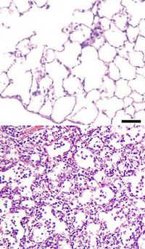
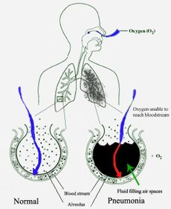
Giải phẫu/sinh lý bệnh

Slide 5
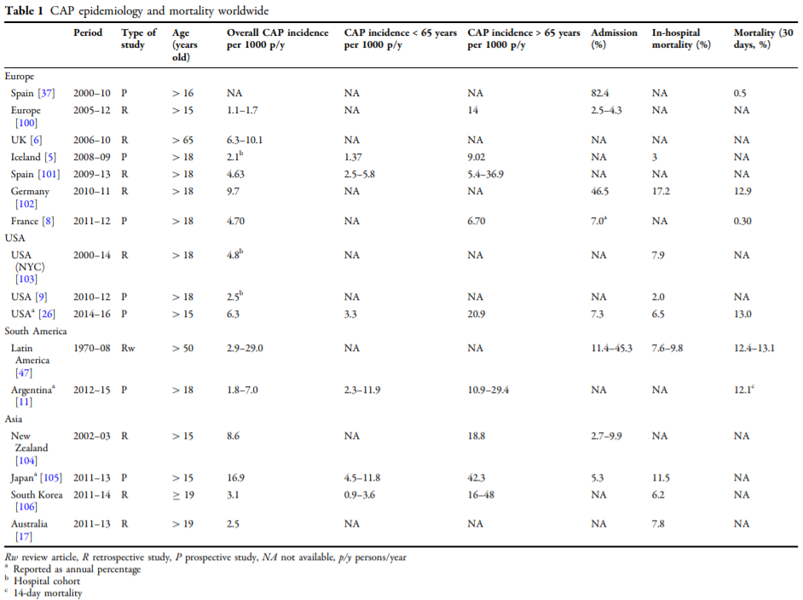
Tần suất mới mắc Viêm phổi mắc phải cộng đồng
Ferreira-Coimbra Adv Ther 2020

Slide 6
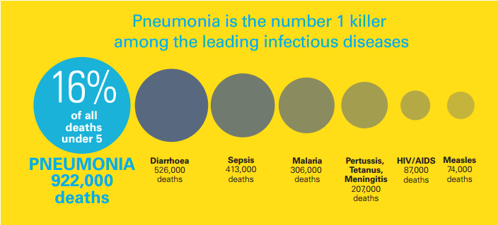
Viêm phổi: nguyên nhân tử vong hàng đầu trong các bệnh nhiễm trùng
99% xảy ra ở các nước có mức thu nhập trung bình và thấp
Nguyên nhân chính trong nhiễm trùng hô hấp dưới
Nhiễm trùng hô hấp dưới
Nguyên nhân tử vong đứng hàng thứ Ba năm 2000
Nguyên nhân tử vong đứng hàng thứ Tư năm 2016
Covid-19
Nguyên nhân tử vong đứng hàng thứ 10 thế giới
Nguyên nhân tử vong đứng hàng thứ 3 Hoa kỳ
UNICEF global databases 2015 http://data.unicef.org/child-health/pneumonia.html; WHO Global Health Estimates 2016

Slide 7
Điều trị Viêm Phổi cộng đồng
Đại cương
Chẩn đoán
Các thành tố của chẩn đoán
Chẩn đoán xác định
Chẩn đoán phân biệt
Chẩn đoán tác nhân
Chẩn đoán mức độ nặng
Điều trị

Slide 8
Viêm phổi – cơ năng, thực thể & CLS
Ho (có đàm hoặc không đàm)
Khó thở
Đau ngực kiểu màng phổi
Sốt hoặc hạ thân nhiệt
Đau cơ
Ớn lạnh / đổ mồ hôi
Mệt mỏi
Đau đầu
Tiêu chảy (Legionella)
Nhiễm trùng hô hấp trên, viêm xoang (Mycoplasma)
Thực thể:
Sinh hiệu: Sốt hoặc hạ thân nhiệt
Khám Phổi: ran nổ, ran nổ, âm ỉ khi gõ hoặc ran rít.
Xét nghiệm:
WBC tăng cao
Hạ natri máu - viêm phổi do Legionella

Slide 9
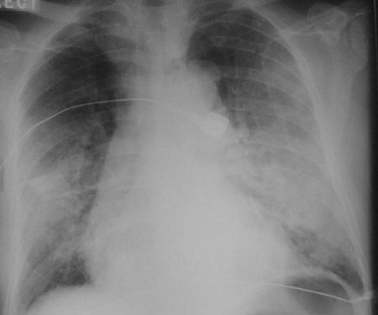
Vai trò X quang chẩn đoán viêm phổi
Xác định chẩn đoán: thiết yếu trong chẩn đoán viêm phổi → tổn thương nhu mô tiến triển
Xác định các bệnh kèm theo, nguyên nhân viêm phổi (nếu có), chẩn đoán phân biệt.
Đánh giá độ nặng và tiên lượng.
Theo dõi điều trị và phát hiện biến chứng.

Slide 10
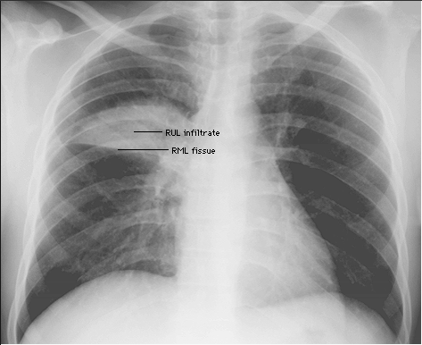
X quang trong chẩn đoán viêm phổi
Có nhiều kiểu mô tả: đông đặc, tổn thương phế nang, đám mờ, hình mờ nhu mô, hình tăng đậm độ…gợi ý viêm phổi nếu mới, cấp và/hoặc tiến triển khi lâm sàng phù hợp
Độ đặc hiệu kém: Luôn cần phối hợp lâm sàng để loại lao phổi, tổn thương phổi cấp, suy tim, hít sặc, xẹp phổi, thuyên tắc phổi hoặc xuất huyết phế nang…
Độ nhạy kém: Lâm sàng viêm phổi, X quang bình thường có thể gặp do X quang trễ hơn lâm sàng→ vẫn có thể phải khởi đầu kháng sinh và đánh giá lại X quang sau 24-48 giờ.

Slide 11
X quang trong chẩn đoán viêm phổi
Giúp chẩn đoán tác nhân gây bệnh?
Không. X quang phân nhóm nguyên nhân
Không tương thích lâm sàng và Xq: ít triệu chứng >< X quang ngực nghiêm trọng → gợi ý viêm phổi virus hoặc mycoplasma
Dạng | Nguyên nhân khả dĩ
Thùy | S. pneumo, Kleb, H. flu, Gram âm
Mảng | VK không điển hình, siêu vi, Legionella
Mô kẽ | Siêu vi, Pneumocystic jerovecii, Legionella
Hang | Kỵ khí, Kleb, lao, S. aureus, nấm
Tràn dịch nhiều | Staph, kỵ khí, Kleb

Slide 12
Điều trị Viêm Phổi cộng đồng
Đại cương
Chẩn đoán
Các thành tố của chẩn đoán
Chẩn đoán xác định
Chẩn đoán phân biệt
Chẩn đoán tác nhân
Chẩn đoán mức độ nặng
Điều trị

Slide 13
Điều trị Viêm Phổi cộng đồng
Đại cương
Chẩn đoán
Các thành tố của chẩn đoán
Chẩn đoán xác định
Chẩn đoán phân biệt
Chẩn đoán tác nhân
Chẩn đoán mức độ nặng
Điều trị

Slide 14
Chẩn đoán
Ho cấp +
Một trong các triệu chứng
Khó thở
Thở nhanh
Sốt
Khám có ran nổ
X quang chẩn đoán (+): tổn thương mới hay tiến triển

Slide 15
Tiếp cận bn
nghi viêm phổi
Hội chứng nhiễm
trùng cấp, đường
hô hấp dưới
Thâm nhiễm mới
trên X quang
Các yếu tố giúp nhận định hội chứng nhiễm trùng
Cấp tính?
Sốt, vẻ mặt nhiễm trùng, lưỡi dơ
BC? CRP? Procalcitonin?
Viêm phổi
Chẩn đoán khác:
ECG, cắt lớp,
nội soi, AFB/đàm
Cộng đồng
Bệnh viện
CURB65- FINE-Tiêu chuẩn nhập viện
Nhẹ: ngoại trú
Trung bình hoặc
nặng: nội trú
Sớm
Trễ

Slide 16
Chẩn đoán phân biệt
Viêm phế quản
Suy tim
Thuyên tắc – nhồi máu phổi
Lao phổi
Ung thư phổi

Slide 17
Chuẩn vàng chẩn đoán viêm phổi?
Không có chuẩn vàng được chấp nhận
Liệu có nên chẩn đoán chính xác với chuẩn vàng đặc hiệu?
Thời gian
Tử suất
Bài học từ chẩn đoán TTP và Ung thư phổi?
Lâm sàng giúp chẩn đoán đúng 70%
Chẩn đoán hình ảnh, Công thức máu và CRP/procalcitonin: tăng tính chính xác

Slide 18
Tiếp cận bn
nghi viêm phổi
Hội chứng nhiễm
trùng cấp, đường
hô hấp dưới
Thâm nhiễm mới
trên X quang
Các yếu tố giúp nhận định hội chứng nhiễm trùng
Cấp tính?
Sốt, vẻ mặt nhiễm trùng, lưỡi dơ
BC? CRP? Procalcitonin?
Viêm phổi
Chẩn đoán khác:
ECG, cắt lớp,
nội soi, AFB/đàm
Cộng đồng
Bệnh viện
CURB65- FINE-Tiêu chuẩn nhập viện
Nhẹ: ngoại trú
Trung bình hoặc
nặng: nội trú
Sớm
Trễ

Slide 19
Phân biệt viêm phổi cộng đồng và Bệnh viện?
Thời điểm mắc?
Các triệu chứng dùng chẩn đoán
Khởi phát cùng nhau trong 1 ngày hoặc lần lượt nhưng không cách quá 1 ngày
Triệu chứng cuối
Nơi mắc: dưới 2 ngày VP từ nơi chuyển; trên 2 ngày VP từ nơi nhận (trong vòng 48 giờ sau xuất viện VPBV)

Slide 20
Điều trị Viêm Phổi cộng đồng
Đại cương
Chẩn đoán
Các thành tố của chẩn đoán
Chẩn đoán xác định
Chẩn đoán phân biệt
Chẩn đoán tác nhân
Chẩn đoán mức độ nặng
Điều trị

Slide 21
Xét nghiệm vi sinh – cách lấy mẫu
Không xâm lấn
Khạc đàm
Đàm mủ là chất tiết đường hô hấp dưới có >25 BCĐNTT và <10 tế bào biểu mô trên quang trường x100.
Khạc đàm với phun khí dung
Các thủ thuật xâm lấn
Chọc xuyên khí quản
Sinh thiết xuyên ngực
Rửa phế quản phế nang: mù hoặc khi nội soi PQ
Chải có bảo vệ: mù hoặc khi nội soi PQ

Slide 22
Chỉ định các xét nghiệm vi sinh
Các khuyến cáo
Ở những bn viêm phổi nguy cơ thấp (nhẹ): không bắt buộc hoặc không cần thiết (Grade B).
Ở bn viêm phổi nguy cơ trung bình (nằm viện) hoặc cao (nằm SSDB): cấy máu (2 lần) và nhuộm Gram/cấy đàm (Grade A) + tìm KN Legionella nước tiểu (Grade B)
Cấy đàm và máu cần làm gần nhau đừng xa quá 48 giờ.
Notes:
In general, sputum gram stain cannot be used to focus initial empiric antibioic therapy, but could be used to broaden initial antibiotic therapy.
IDSA consensus group believes that a properly collected and examined Gram’s stain of expectorated sputum is helpful for focusing initial empiric therapy in CAP. A lower respiratory tract sample that is not heavily contaminated by oral secretions will typically have fewer than 10 squamous epithelial cells and > 25 neutrophils per LPF.
Limitations: not all Pts can provide an adequate sample, interpretation-observer dependent, etc.

Slide 23
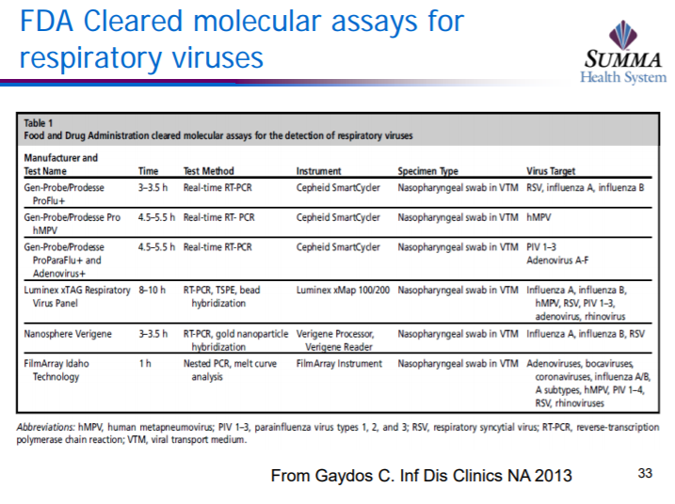
Các xn vi sinh
Nhuộm Gram
Cấy (máu/đàm)
Kháng nguyên nước tiểu
S.pneumoniae
Legionell spp type 1
Xn mới PCR, Maldi-TOF

Slide 24
Các điểm quan trọng về xn vi sinh
Cấy máu dương không có nghĩa 100% là tác nhân gây viêm phổi
Chỉ khi bn không có đường truyền tĩnh mạch/thông tiểu...
Coagulase-negative staphylococci, các tác nhân nhiễm da thường gặp và nấm men không là nguyên nhân viêm phổi trên người không suy giảm miễn dịch
Yếu tố dịch tễ quan trọng trong chẩn đoán Viêm phổi do siêu vi
Đàm ít và loãng như nước thường gặp do virus và Mycoplasma (dù đôi khi có thể nhầy mủ)
Nhuộm đàm ít vi khuẩn: có thể nghĩ đến Legionella spp, mycoplasma, or viruses.

Slide 25
Tại sao nên nhắm đích?
Tại sao nên kinh nghiệm?
Nhận diện các tác nhân quan trọng về dịch tễ
Kháng sinh tối ưu
Giải thiểu tác hại sử dụng sai kháng sinh
Giảm kháng sinh phổ rộng/ giảm áp lực chọn lọc và đề kháng
Giảm tác dụng phụ
Giảm chi phí
Lâm sàng không giúp định hướng nguyên nhân
Xét nghiệm chưa giúp chẩn đoán đủ và kịp thời nguyên nhân viêm phổi
Cần sớm khởi đầu kháng sinh vì khởi đầu trễ có thể làm gia tăng tử vong
Welte, Chalmers, Pletz và Aliberti, ERJ 2014

Slide 26
Koch’s postulates
A specific microorganism is always associated with a given disease.
The microorganism can be isolated from the diseased animal and grown in pure culture in the laboratory.
The cultured microbe will cause disease when transferred to a healthy animal.
The same type of microorganism can be isolated from the newly infected animal.
Một vi sinh vật cụ thể luôn gắn liền với một căn bệnh nhất định.
Vi sinh vật có thể được phân lập từ động vật bị bệnh và nuôi cấy thuần trong phòng thí nghiệm.
Vi sinh vật nuôi cấy sẽ gây bệnh khi chuyển sang động vật khỏe mạnh.
Có thể phân lập cùng loại vi sinh vật từ con vật mới nhiễm bệnh.

Slide 27
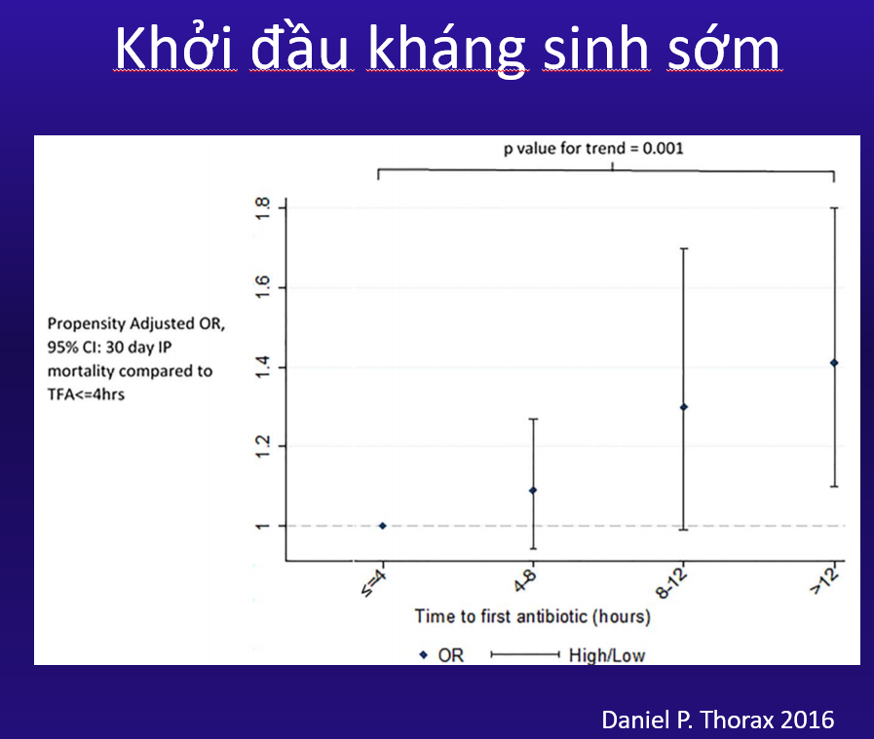
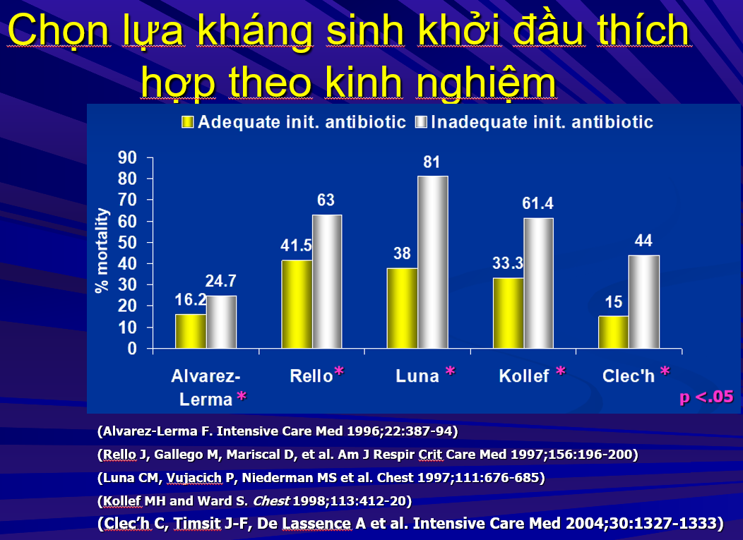
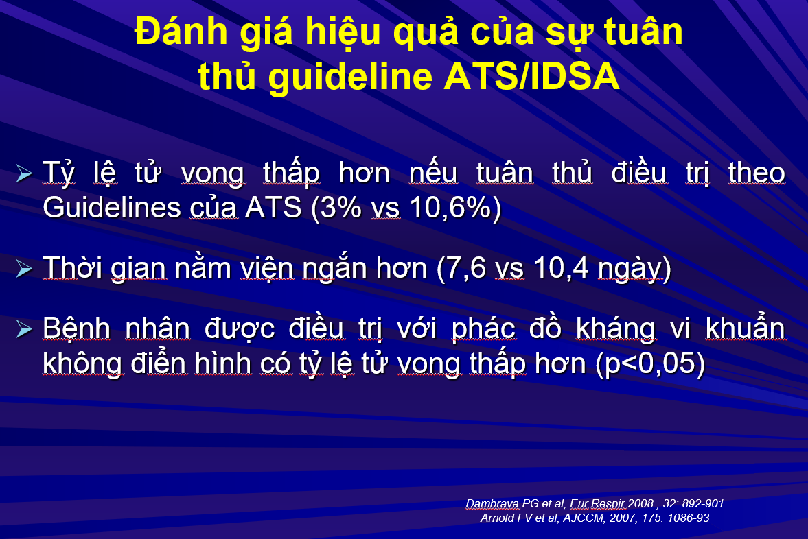
Điều trị Viêm phổi cộng đồng kinh nghiệm?

Slide 28
Các vi khuẩn thường gặp trong viêm phổi cộng đồng
Atypical pathogens:
Legionella spp
Chlamydia spp
Mycoplasma spp
S. pneumoniae
22%
34%
6%
S. aureus
15%
15%
8%
Other
H. influenzae and M. catarrhalis
Aerobic gram-negative rods
Cunha BA. Chest. 2004;125:1913-1919; American Thoracic Society. Am J Respir Crit Care Med. 2001;163:1730-1754.
Notes:
1
Viral may be the largest category

Slide 29
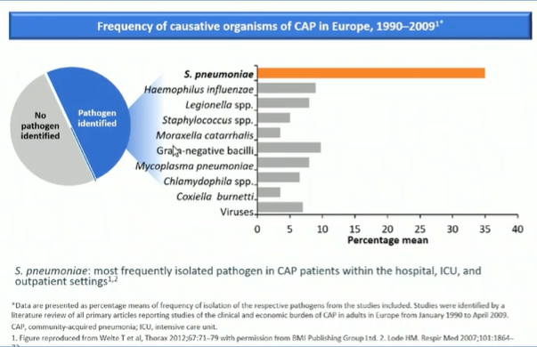
Tác nhân gây viêm phổi
Viêm phổi là tình trạng viêm có nguồn gốc nhiễm trùng

Slide 30
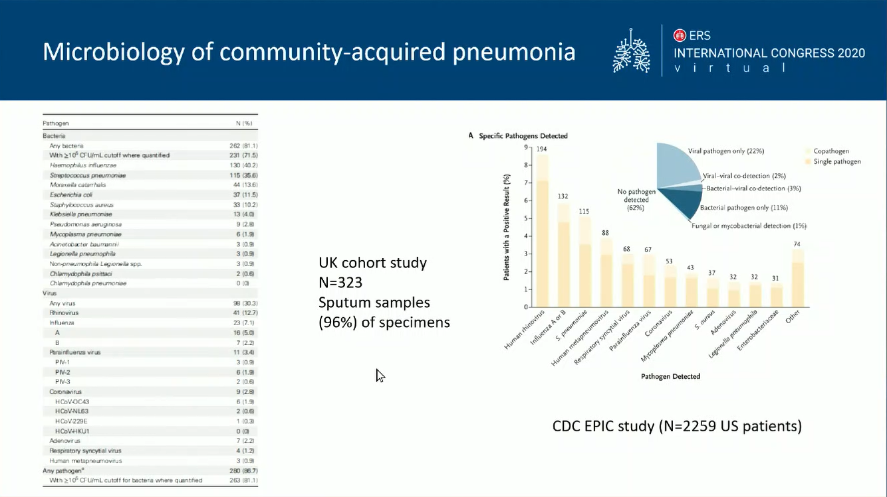
81%
30%

Slide 31
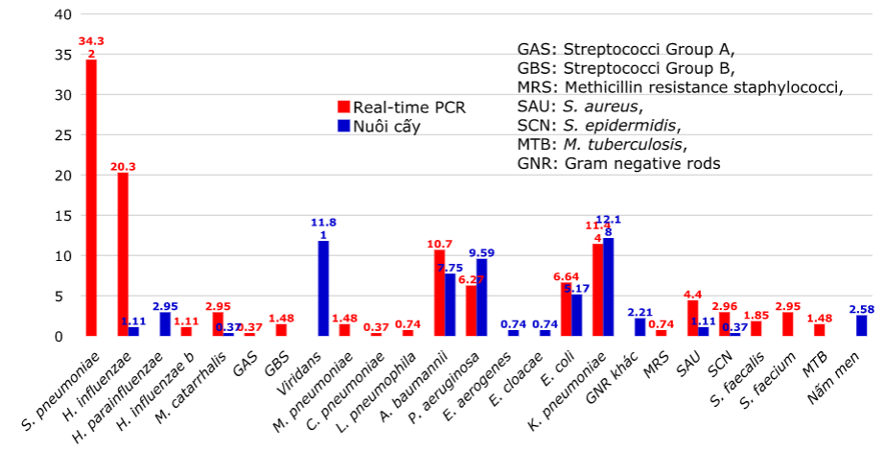
Nc REAL VPCĐ 2016-17
Phạm Hùng Vân và cs 2017

Slide 32
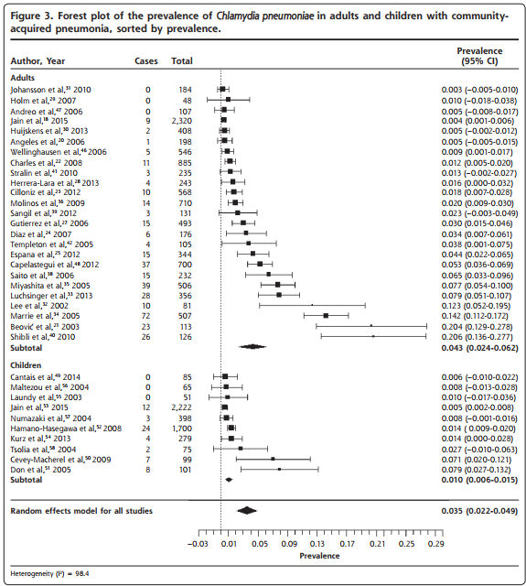
VK KĐH
Marchelo, Ann Family Med, 2016

Slide 33
Chẩn đoán covid dựa trên các mẫu nghiệm khác nhau
Test, % (95% CI) |  | Sensitivity | Specificity
Sample location (3 studies) | Upper respiratory tract Lower respiratory tract | 76 (51-100) 89 (84-94) | 100 (99-100) 100 (99-100)
Upper respiratory tract samples (11 studies)* | Oral Nasal Nasopharyngeal Nasal (vs nasopharyngeal) Saliva Mid-turbinate | 56 (35-77) 76 (59-94) 97 (92-100) 95 (87-100) 85 (69-94) 100 (93-100) | 99 (99-100) 100 (99-100) 100 (99-100) 100 (99-100) 100 (99-100) 100 (99-100)
Repeat testing via nasopharyngeal swab (3 studies) | Single test Repeat test | 71 (65-77) 88 (80-96) | 100 (99-100) 100 (99-100)
*Not head-to-head comparisons. Not all specimens were collected from the same patients at the same time point, the time of collection from symptom onset was not provided in all studies, and the studies used various approaches for establishing SARS-CoV-2 positivity to define positive results.
IDSA. COVID-19 Guideline, Part 3: Diagnostics. Version 1.0.1.
Slide credit: clinicaloptions.com

Slide 34
Sars-CoV-2: Temporal Considerations for Diagnosis
Before symptom onset
After symptom onset
Nasopharyngeal swab PCR
Virus isolation from respiratory tract
Bronchoalveolar lavage/sputum PCR
Stool PCR
IgM antibody
IgG antibody
Detection unlikely
PCR – Likely positive
PCR – Likely negative
Antibody detection
Increasing probability of detection
SARS-CoV-2
exposure
Wk -2
Wk -1
Wk 1
Wk 2
Wk 3
Wk 4
Wk 5
Wk 6
Symptom onset
Sethuraman. JAMA. 2020;323:2249. Reproduced with permission from JAMA. 2020. doi:10.1001/jama.2020.8259. Copyright©(2020) American Medical Association. All rights reserved.
Slide credit: clinicaloptions.com

Slide 35
IDSA: xét nghiệm SARS-CoV-2 cho bn có triệu chứng?
High Suspicion for COVID-19
Low Suspicion for COVID-19
Non-hospitalized
Hospitalized
Lower
respiratory tract symptoms
Known exposure
or high prevalence area
Direct SARS-CoV-2 Nucleic Acid Amplification Testing
Collect nasopharyngeal, nasal, or mid-turbinate rather than oropharyngeal or saliva specimens
Provider-collected or self-collected specimens acceptable except nasopharyngeal
If negative,
repeat testing
If negative, repeat testing (from lower tract if possible)
If negative,
repeat testing
If negative, do not repeat testing
Prioritize testing for symptomatic patients. If resources adequate, consider testing select asymptomatic individuals
(eg, exposed, immunosuppressive procedure, major time-sensitive surgery, aerosol-generating procedure with limited PPE).
IDSA. COVID-19 Guideline, Part 3: Diagnostics. Version 1.0.1.
Slide credit: clinicaloptions.com

Slide 36
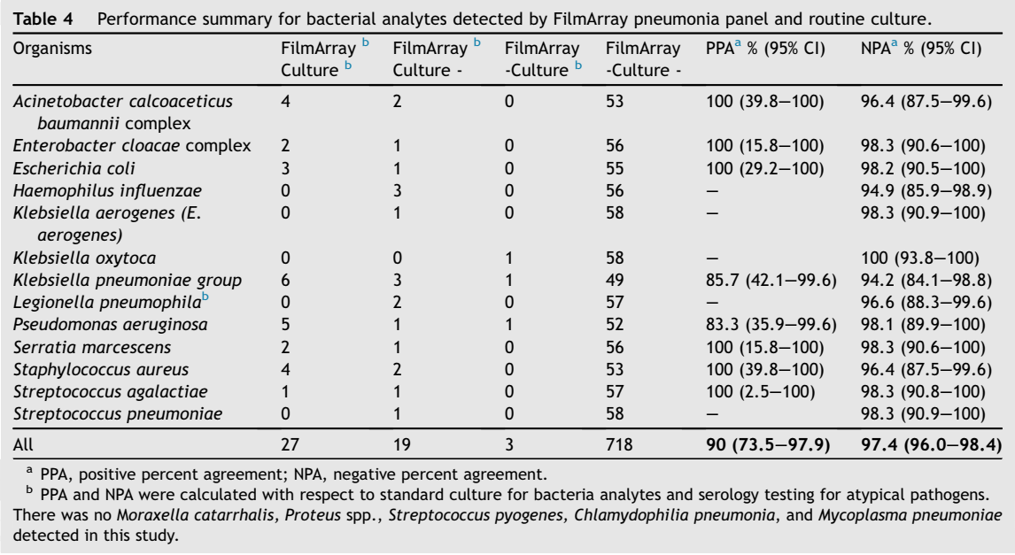
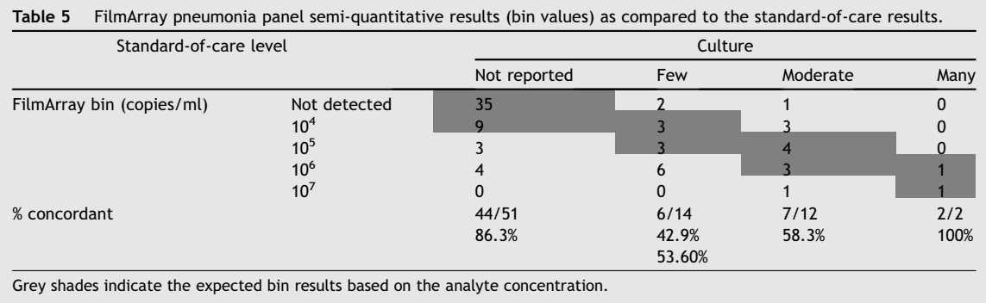
Các xét nghiệm mới tìm tác nhân gây bệnh
Điều trị không thích hợp
FirmArray
Giá trị tiên đoán dương 90% âm 97.4%
Tương đồng cấy dương 53% và cấy âm 86%
16 virus, đồng nhiễm 42%
Thay đổi kê toa kháng sinh 40,7%
Nhanh 68 phút (12-450 phút)
Có thông tin bán định lượng, gen kháng thuốc
Khó giải thích đa khuẩn
Sze Hwei Lee J Micro Immuno Infect 2019

Slide 37
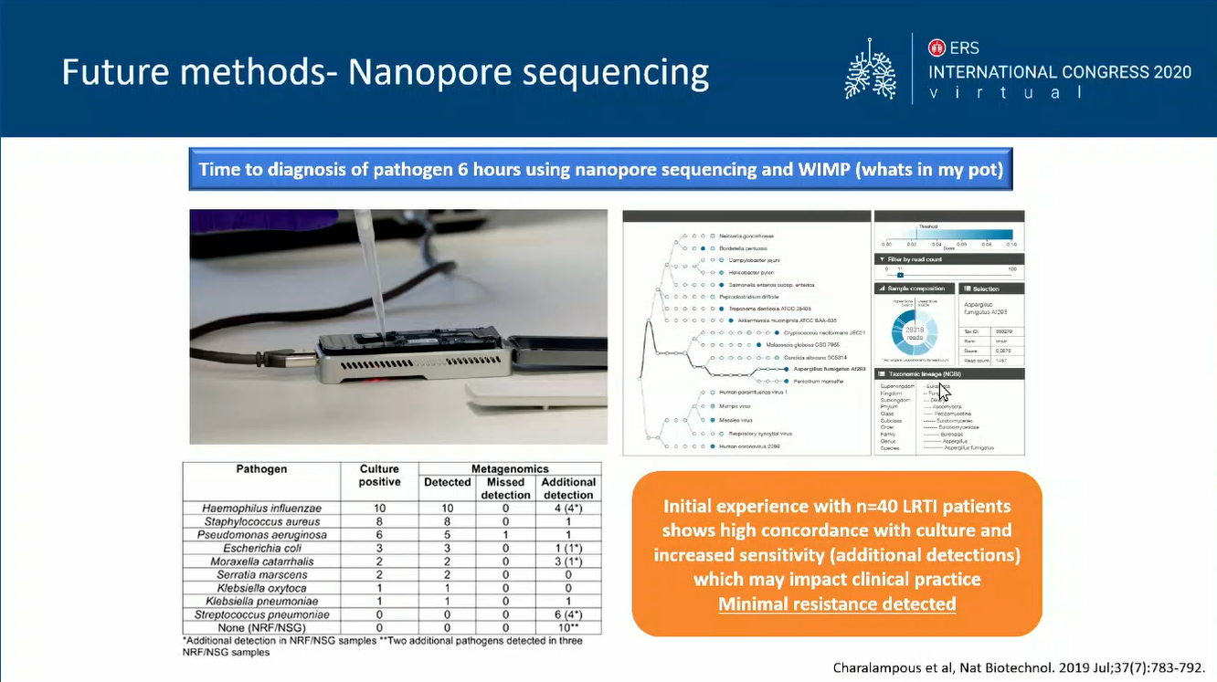

Slide 38
Nc REAL VPCĐ 2016-17
Phạm Hùng Vân và cs 2017

Slide 39
S.Pneumoniae Kháng PNC : Tiêu chuẩn CLSI 2009
Đối với penicillin Nếu dùng PNC uống,
MIC≥2 là kháng MIC≤0.06 là nhạy
Nếu dùng PNC chích ≥12M/ngày, không phải VMNM MIC≥8 là kháng
MIC≤2 là nhạy
Nếu dùng PNC chích ≥18M/ngày, VMNM MIC≥12 là kháng MIC≤ 6 là nhạy

Slide 40
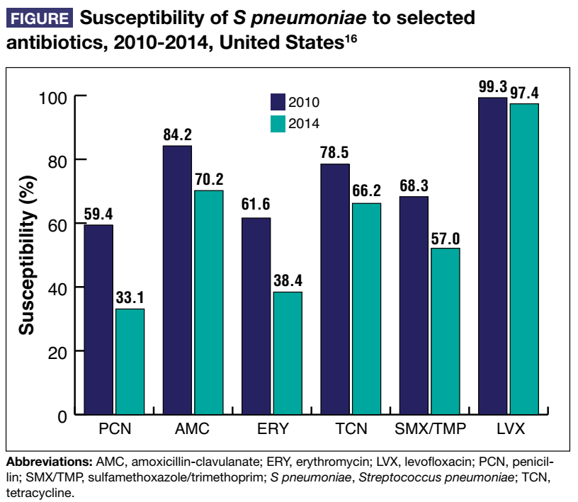
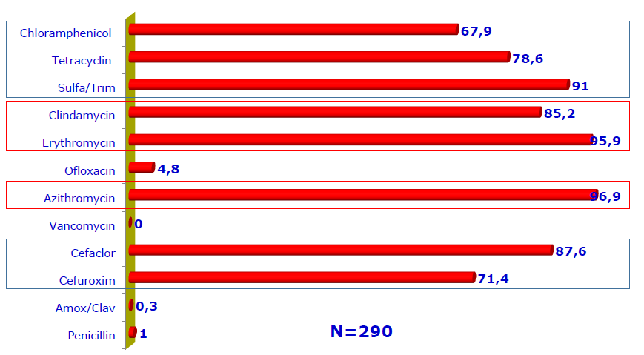
S.pneumoniae kháng thuốc?
Liu, J Family Practice, 2017; SOAR Viet Nam 2010 – 2011. Y học Tp HCM 12 (855)

Slide 41
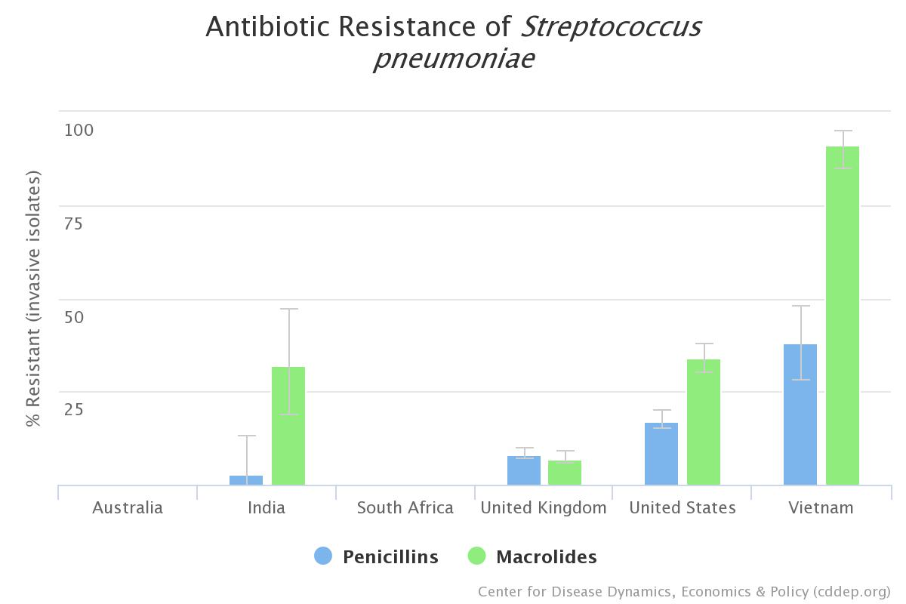
S. Pneumoniae kháng macrolide
(2000-2007)
Nước | Năm báo cáo | Macrolide resistance (%) | MIC₉₀ (μg/mL)
Vietnam | 2004 | 92.1 | > 128
Taiwan | 2004 | 86 | > 128
Korea | 2004 | 80.6 | > 128
Japan | 2007 | 78.9 | NA
Hong Kong | 2004 | 76.8 | > 128
China | 2004 | 73.9 | > 128
South Africa | 2003 | 61 | > 32
France | 2005 | 46.1 | > 32
Spain | 2005 | 43.6 | > 32
USA | 2007 | 40.4 | > 32
Song et al. Antimicrob Agents Chemother 2004;48:2011; Reinert RR et al. Antimicrob Agents Chemother. 2005;49;2903; Sahm DF et al. Otolaryn Head Neck Surg. 2007;136;385; Liebowitz LD et al. J Clin Pathol 52003;6;344; Harimaya A et al. J Infect Chemother. 13;219, 2007; https://resistancemap.cddep.org/AntibioticResistance.php
Notes:
41

Slide 42
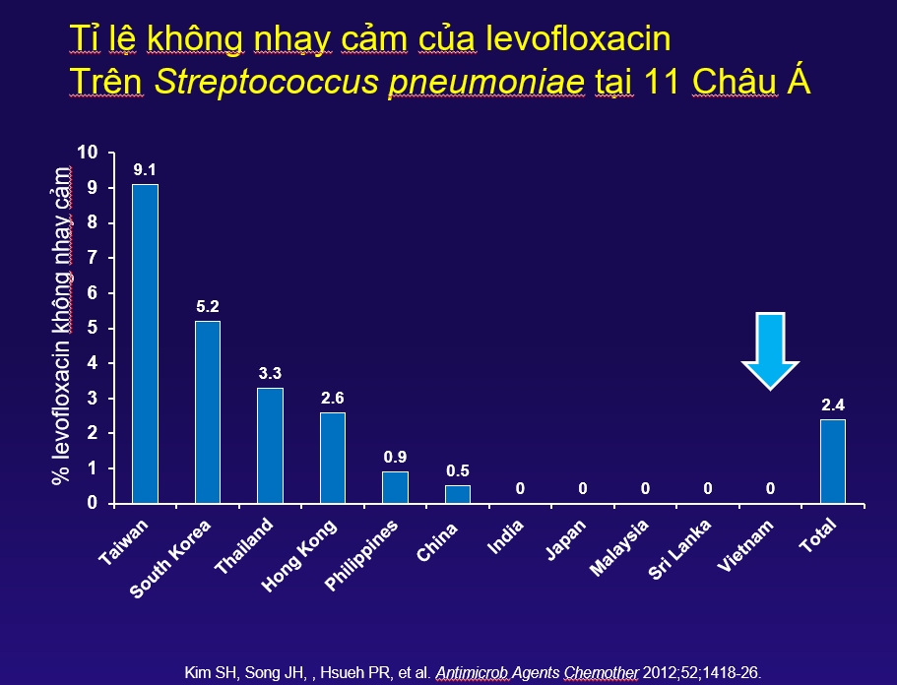

Slide 43
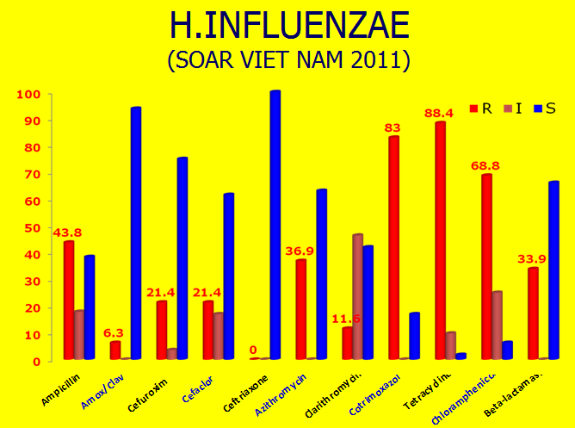
H. influenzae kháng thuốc
(SOAR Viet Nam 2011)

Slide 44
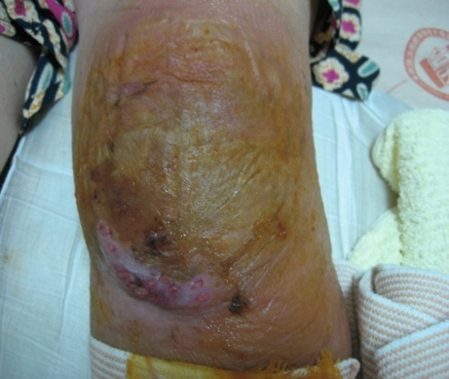
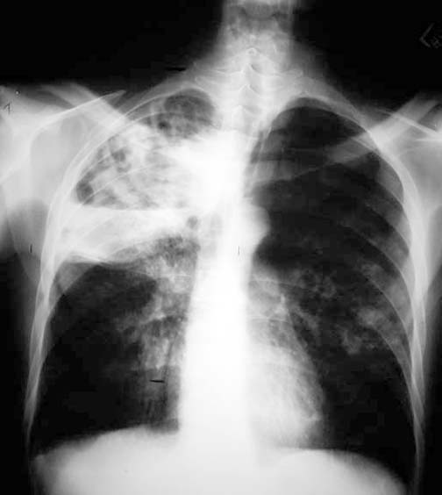
Community MRSA in Asia
%
ANSORP Surveillance in Asia-2005-6
Notes:
MRSA is the most important gram positive agents in hospital acquired infections . But in community acquired pneumonia MRSA is also big challenge . Study Results from ANSORP , MRSA in community is increasing . 40% S.aureus infection was MRSA in Taiwan , 28% in VN . Lowest resisance is in thailand in 2.2%
44

Slide 45
Điều trị Viêm Phổi cộng đồng
Đại cương
Chẩn đoán
Các thành tố của chẩn đoán
Chẩn đoán xác định
Chẩn đoán phân biệt
Chẩn đoán tác nhân
Chẩn đoán mức độ nặng
Điều trị

Slide 46
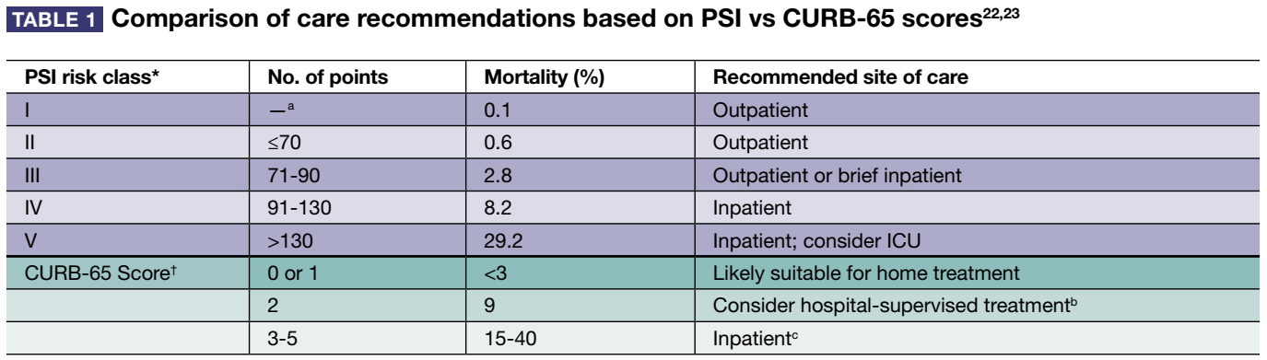
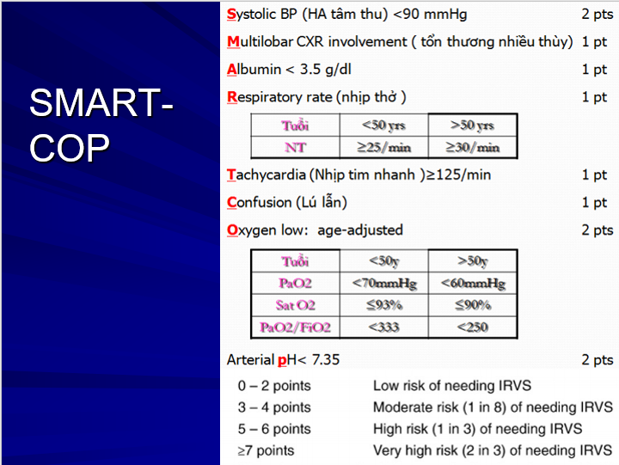
Viêm phổi
Cộng đồng
CURB65- FINE
Nhẹ: ngoại trú
Trung bình hoặc
nặng: nội trú
Tiêu chuẩn SSĐB
Khoa Nội/Phổi
SSĐB
Yếu tố nguy cơ biến đổi phổ vi khuẩn?
Không
Có
Điều trị theo hướng dẫn
(nguyên nhân thường gặp)
theo kinh nghiệm
Thay đổi điều trị
theo cơ địa

Slide 47
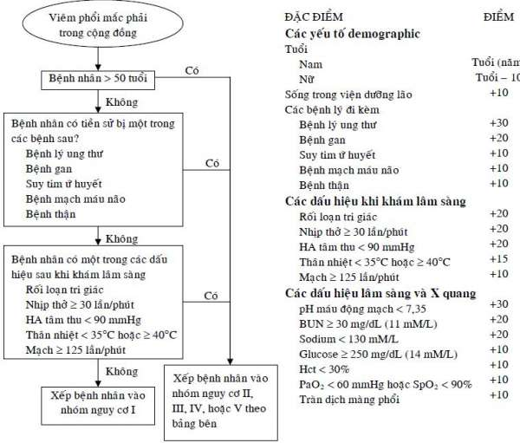
Pneumonia Severity Index (PSI)
Notes:
Hình thành:
14,199 bn MedisGroups Comparative Hospital Database
Định giá trị ngoài:
38,039bn 1991 MedisGroups database
2287 bn nội, ngoại trú thu nhận tiền cứu từ 5 trung tâm PORT

Slide 48
Pneumonia Severity Index (PSI)- Các chiến lược nhập viện khả thi
 |  | Chiến lược 1 | Chiến lược 2
Cách thực hiện | Nhóm nguy cơ |  | Không giảm oxy | Giảm oxy
 | I | Ngoại trú | Ngoại trú | Nội trú
 | II | Ngoại trú | Ngoại trú | Nội trú
 | III | Ngoại trú/Nội trú ngắn | Ngoại trú/Nội trú ngắn | Nội trú
 | IV | Nội trú | Nội trú | Nội trú
 | V | Nội trú | Nội trú | Nội trú
Kết quả | Ngoại trú | <1% tử vong 4.3% nhập ICU | <1% tử vong 1.6% nhập ICU
 | Theo dõi ngắn | 19% | 13%
 | Nội trú | Giảm 31% | Giảm 26%

Slide 49
Thang điểm CURB-65
Điểm: 0-1 kết hợp với tử suất < 2%
Có lẽ thích hợp để xử lý tại nhà
Bệnh nhân 2 điểm có nguy cơ tử vong trung bình (9%)
Xem xét điều trị trong bệnh viện
Bệnh nhân > 2 điểm có tử suất cao (>19%)
Xử trí trong bệnh viện như CAP nặng
Bất kỳ tiêu chuẩn:
Lú lẫn (Confusion)*
Urea >7 mmol/l
Tần số thở (Respiratory Rate) ≥ 30 lần/phút
Huyết áp (Blood pressure) (SBP <90 mmHg hay DBP ≤60 mm Hg)
Tuổi ≥65
Điểm
CURB-65
0 hoặc 1
2
3 +
Nhóm 1
Tử vong thấp (1.5%)
(n=324, tử vong=5)
Nhóm 2
Tử vong trung bình (9.2%)
(n=184, tử vong=17)
Nhóm 3
Tử vong cao (22%)
(n=210, tử vong=47)
Lựa chọn điều trị
Có thể thích hợp để điều trị tại nhà
Xem xét điều trị theo dõi trong bệnh viện
Các lựa chọn có thể gồm:
Nội trú ngắn hạn;
Ngoại viện theo dõi tại bệnh viện
Xử trí trong bệnh viện như viêm phổi nặng
Đánh giá chuyển ICU đặc biệt nếu điểm CURB-65 = 4 hoặc 5
*Được xác định khi điểm khám tâm thần ≤ 8, hoặc mất định hướng về nơi chốn hay thời gian mới xuất hiện. Lim WS et al. Thorax. 2003;58:377-82.

Slide 50
Viêm phổi cộng đồng nhập viện?
Tiền căn
Biểu hiện nặng
Nội trú
Ung thư
Bệnh gan mạn
Bệnh thận mạn
Suy tim
TBMMN
BPTNMT *
Rối loạn tri giác
HA tâm thu < 90mmHg
M > 120l/phút
Tần số thở > 30l/phút
T < 35 hoặc > 40
Viêm phổi hít, viêm phổi hậu tắc nghẽn
Biến chứng: TDMP, áp xe hóa
Không uống, nuốt hoặc không ăn được
Tâm lý, tâm thần, nghiện ma túy, không tuân thủ; kinh tế-xã hội kém
Ở nhà dưỡng lão, nhập viện trước đó, từng viêm phổi do vi khuẩn
Trẻ em, phụ nữ có thai, già neo đơn, cơ địa suy giảm miễn dịch
Điều trị ngoại trú:*
>65t không tiền căn và biểu hiện nặng
≤65t có duy nhất 1 yếu tố tiên lượng xấu
*SPILF Médecine et maladies infectieuses 41 (2011) 221–228

Slide 51
Mức độ bệnh càng nặng tác nhân gây bệnh VPCĐ càng nguy hiểm
Ngoại trú, Không YTĐC
Ngoại trú, Có YTĐC
Nhập viện, không ICU
Nhập viện, ICU
S. pneumoniae M. pneumoniae C. pneumoniae H. Influenzae Virus Nấm (VPCĐ: CAP)
S. pneumoniaeª M. pneumoniae C. pneumoniae H. influenzae
Enteric GNB
S. pneumoniaeª M. pneumoniae C. pneumoniae H. influenzae
Enteric GNB
Legionella spp Anaerobes
S. pneumoniaeª M. pneumoniae H. influenzae
Enteric GNB Legionella spp S. aureus P. aeruginosa
Tử vong < 5%
Tử vong < 5% nhập viện ≤ 20%
YTĐC: yếu tố điều chỉnh (bao gồm các yếu tố nguy cơ đi kèm)
ICU: đơn vị săn sóc tăng cường
GNB: trực khuẩn Gram âm
^{A} Bao gồm pneumococci kháng thuốc
Tử vong 5-25%
Tử vong ≤ 50%
American Thoracic Society. Am J Respir Crit Care Med. 2001;163:1730-54
Notes:
Chọn lựa KS điều trị nhiễm trùng hô hấp cấp là phụ thuộc nhiều vào tình hình đề kháng KS của các vi khuẩn hàng đầu gây nhiễm trùng hô hấp cấp, trong đó S. pneumoniae, H. influenzae, M. catarrhalis và các trực khuẩn Gram [-] Enterobacteriaceae và non-Enterobacteriaceae là các đối tượng vi khuẩn phải được xét đến.
Các nhà điều trị nên xét lại việc thay thế các KS đầu tay như Ampicillin hay Sulfamethoxazol-trimethoprim trong điều trị nhiễm trùng hô hấp cấp vì thực tế đề kháng ngày càng cao của các vi khuẩn gây bệnh hàng đầu nêu trên Trong số các kháng sinh có thể là đúng chỉ định điều trị trên người lớn, Levofloxacin là một kháng sinh nên được liệt kê vào danh sách nhờ tính hiệu quả đã được chứng minh qua các kết quả kháng sinh đồ và tính an toàn vì ít gây ra các tác dụng phụ trên bệnh nhân. Levofloxacin còn là kháng sinh có hiệu quả trên các tác nhân gây bệnh không điển hình (M.pneumoniae, L. pneumophila, C. pneumoniae).

Slide 52
Yếu tố nguy cơ thay đổi tác nhân vi khuẩn
Yếu tố thuận lợi / bệnh lý | Tác nhân nghi ngờ
Nghiện rượu | S.pneumoniae, VK kỵ khí miệng , K.pneumoniae, Acinetobacter sp .
COPD và/hay hút thuốc | H.influenzae, P.aeruginosa, Legionella sp, S.pneumoniae, M.cacatarrhalis, C.pneumoniae.
Hít | VK Gram âm đường ruột, VK kỵ khí miệng .
Áp xe phổi | CA-MRSA, VK kỵ khí miệng, nấm, mycobacteria không điển hình .
Tiếp xúc với nước giải của dơi hay chim | Histoplasma capsulatum .
Tắc nội phế quản | Kỵ khí, S.pneumoniae , H.influenzae, S.aureus .
Bệnh cấu trúc phổi (DPQ) | P.aeruginosa , Burkholderia cepacia , S.aureus .

Slide 53
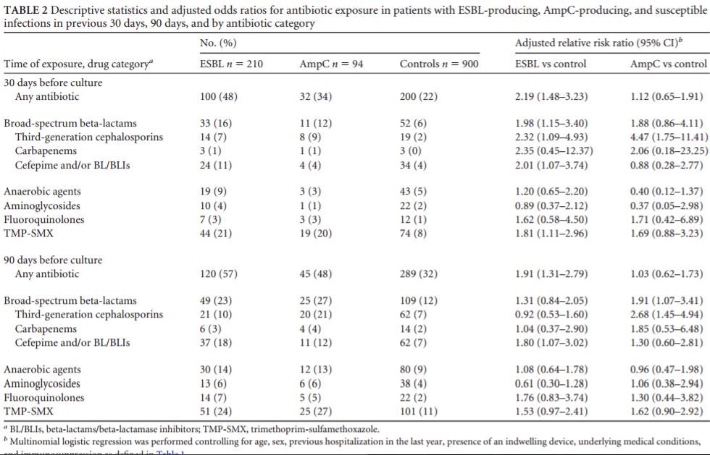
Viêm phổi cộng đồng YẾU TỐ LÀM TĂNG KHẢ NĂNG MẮC VI KHUẨN KHÁNG THUỐC
Pseudomonas aeruginosa
Tiền sử phân lập Pseudomonas đường hô hấp quá khứ
Bệnh phổi cấu trúc (giãn phế quản)
Liệu pháp Corticosteroid (10 mg prednison mỗi ngày)
Điều trị bằng kháng sinh phổ rộng > 7 ngày trong tháng vừa qua
Suy dinh dưỡng
Phế cầu kháng Penicillin và kháng thuốc
Tuổi> 65
Liệu pháp B-Lactam trong vòng 3 tháng qua
Nghiện rượu
Bệnh ức chế miễn dịch (bao gồm cả liệu pháp corticosteroid)
Nhiều bệnh đi kèm
Tiếp xúc với một đứa trẻ trong một trung tâm chăm sóc ban ngày
MRSA
Tiền sử phân lập Staphylococcus đường hô hấp quá khứ
Staphylococcus quần cư
Liệu pháp kháng sinh gần đây
Am J Respir Crit Care Med 163:1730-54, 2001
Medlay Am J Respir Crit Care Med 2019

Slide 54
Điều trị Viêm Phổi cộng đồng
Đại cương
Chẩn đoán toàn diện
Các thành tố của chẩn đoán
Chẩn đoán xác định
Chẩn đoán phân biệt
Chẩn đoán tác nhân
Chẩn đoán mức độ nặng
Điều trị

Slide 55
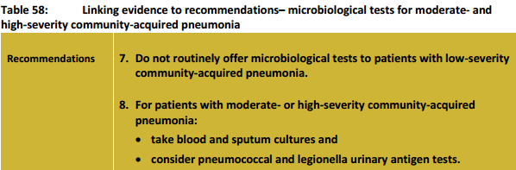
Tiếp cận Chẩn đoán Viêm phổi cộng đồng
Lâm sàng và X quang: sớm
Nguyên nhân?
Cộng đồng?
Có bệnh đồng mắc?
Có yếu tố nguy cơ nhiễm khuẩn đa kháng?
Phân độ nặng PSI → nguyên nhân theo kinh nghiệm
Xn tìm nguyên nhân khi có chỉ định
Biến chứng?
NICE 2014

Slide 56
Điều trị Viêm Phổi cộng đồng
Đại cương
Chẩn đoán
Điều trị
Điều trị theo kinh nghiệm
Các nguyên tắc điều trị kháng sinh

Slide 57
Các nguyên tắc xây dựng hướng dẫn ĐIỀU TRỊ VIÊM PHỔI theo kinh nghiệm
Mức độ nặng viêm phổi
Vi khuẩn đề kháng kháng sinh: 20%
Tử suất
Phổ kháng sinh
Số lượng kháng sinh
Nguy cơ bỏ sót
Nguy cơ gia tăng đề kháng
Đơn trị liệu
Phối hợp kháng sinh
Phổ vi khuẩn gây bệnh ở địa phương

Slide 58
Một số khuyến cáo điều trị CAP
Bắc Mỹ:
Infectious Diseases Society of America/American Thoracic Society Consensus Guidelines on the Management of Community-Acquired Pneumonia in Adults - 2007
Canadian guideline for CAP - 2000.
Châu Âu:
Guidelines for the management of adult lower respiratory tract infections 2011. ERS
Guidelines for the management of community acquired pneumonia in adults: update 2009 – UK
Guidelines for the management of community acquired pneumonia in the elderly patient-Spanish 2014
Pneumonia: Diagnosis and management of community- and hospital-acquired pneumonia in adults NICE 2014
Guidelines on the management of community-acquired pneumonia Netherland 2012
Swedish guidelines on the management of community-acquired pneumonia in immunocompetent adults—Swedish Society of Infectious Diseases 2012
Antibiothérapie par voie générale dans les infections respiratoires basses de l’adulte SPILF 2010
Châu Á:
Community Acquired Pneumonia - A Malaysian Perspective 2005.
Philippine Clinical Practice Guidelines on the Diagnosis, Empiric Management, and Prevention of Community-acquired Pneumonia (CAP) in Immunocompetent Adults 2010.
The JRS Guidelines for the Management of Community-acquired Pneumonia in Adults: An Update and New Recommendations 2006
Hướng dẫn điều trị nhiễm trùng hô hấp dưới không do lao. Hội Lao và Bệnh Phổi Việt Nam
…
Clinical Infectious Diseases 2007; 44:S27–72
Can J Infect Dis Med Microbiol 2008;19(1):19-53
3. Clin Microbiol Infect 2011; 17(Suppl. 6): E1–E59
4. Thorax 2009;64:iii1-iii55
5.Rev Esp Quimioter 2014;27(1): 69-86
6. www.nice.org.uk/guidance/cg191
7. Netherland The Journal of Medicine 2012; 17 (2): 90
8. Scandinavian Journal of Infectious Diseases, 2012; 44: 885–902 9. Médecine et maladies infectieuses 41 (2011) 221–228
10. Med J Malaysia 2005; 60(2):249-66
11. http://www.pcp.org.ph
12. 10.2169/internalmedicine.45.1691

Slide 59
Empiric Therapy in CAP: IDSA/ATS
Healthy Outpatient | Outpatient at Risk for DRSP | Inpatient, non-ICU | Inpatient, ICU†
New macrolide (azithromycin, clarithromycin OR Doxycycline | Respiratory fluoroquinolone* OR Beta-lactam plus New macrolide (azithromycin, clarithromycin) | Respiratory fluoroquinolone OR Beta-lactam** plus macrolide | Beta-lactam plus macrolide OR Beta-lactam plus fluoroquinolone (Special concerns: Pseudomonas CA-MRSA)
†Treatment of Pseudomonas or MRSA is the main reason to modify standard therapy for ICU patients.
gemifloxacin, moxifloxacin 400 mg QD, levofloxacin 750 mg QD
** ceftriaxone, cefotaxime, ampicillin/sulbactam, ertapenem
IDSA= Infectious Diseases Society of America; ATS=American Thoracic Society; DRSP=Drug resistance; ICU = intensive care unit
Mandell L, et al. Clin Infect Dis. 2007;44(Suppl 2):S27-S72.
Notes:
59
Mandell 2007 PS45, table 7; PS48, L col, para 5; PS48, R col, para 4
Mandell 2007 PS53, R col, para 3

Slide 60
CHỌN LỰA KS CHO VIÊM PHỔI NHẸ
20-40% VIÊM PHỔI CỘNG ĐỒNG NHẸ CÓ THỂ DO
TÁC NHÂN KHÔNG ĐIỂN HÌNH (KĐH)
IDSA, ATS
ĐIỀU TRỊ LỰA CHỌN:
MACROLIDE
CHÂU ÂU
ĐIỀU TRỊ LỰA CHỌN:
BETA-LACTAM
BAO PHỦ PNE + KĐH
- Giảm mức độ bệnh
Có thể cải thiện tử vong
ở BN nhập viện
BAO PHỦ PNE
- KĐH: tự hồi phục/Leg hiếm
Tránh sử dụng KS quá mức
Clin. Infect. Dis. 2007; 44 [suppl.2] :S29-72
Eur. Respir.J. 2005;26:1138-80

Slide 61
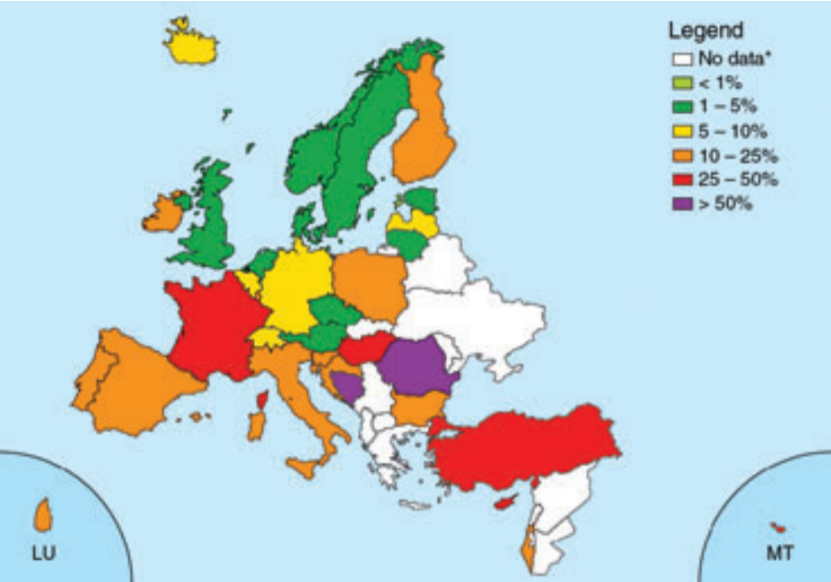
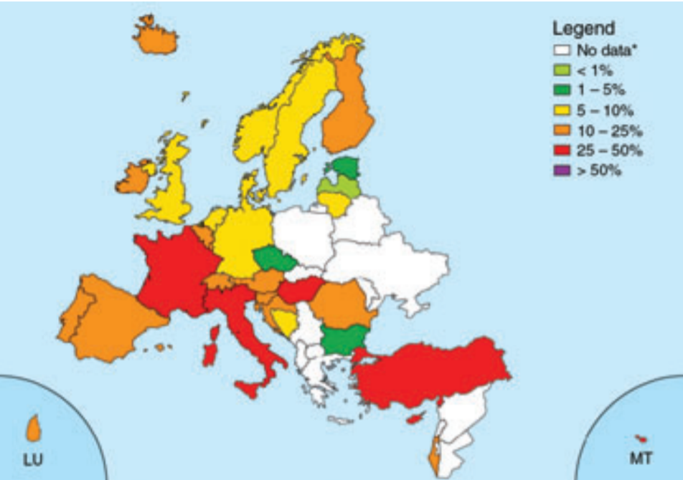
Tần suất tụ cầu kháng PNC/ery châu Âu
Woodhead 2011

Slide 62
Empiric Therapy in CAP: IDSA/ATS
Healthy Outpatient | Outpatient at Risk for DRSP | Inpatient, non-ICU | Inpatient, ICU†
New macrolide (azithromycin, clarithromycin OR Doxycycline | Respiratory fluoroquinolone* OR Beta-lactam plus New macrolide (azithromycin, clarithromycin) | Respiratory fluoroquinolone OR Beta-lactam** plus macrolide | Beta-lactam plus macrolide OR Beta-lactam plus fluoroquinolone (Special concerns: Pseudomonas CA-MRSA)
†Treatment of Pseudomonas or MRSA is the main reason to modify standard therapy for ICU patients.
gemifloxacin, moxifloxacin 400 mg QD, levofloxacin 750 mg QD
** ceftriaxone, cefotaxime, ampicillin/sulbactam, ertapenem
IDSA= Infectious Diseases Society of America; ATS=American Thoracic Society; DRSP=Drug resistance; ICU = intensive care unit
Mandell L, et al. Clin Infect Dis. 2007;44(Suppl 2):S27-S72.
Notes:
62
Mandell 2007 PS45, table 7; PS48, L col, para 5; PS48, R col, para 4
Mandell 2007 PS53, R col, para 3

Slide 63
Bộ Y Tế 2015 Điều trị viêm phổi cộng đồng nhẹ
Điều trị ngoại trú: CURB65: 0-1 điểm
- Amoxicillin 500 mg-1g: uống 3 lần/ngày.
- Hoặc clarithromycin 500 mg x 2 lần/ngày.
- Hoặc amoxicilin 50 mg/kg/ngày + macrolide (Erythromycin 2 g/ngày, hoặc clarithromycin 500 mg x 2 lần/ngày) khi nghi do vi khuẩn không điển hình.
- Hoặc có thể dùng β - lactam/ức chế men β - lactamase (amoxicilin clavulanat) kết hợp với 1 thuốc nhóm macrolid (clindamycin: 500 mg x 2 lần/ngày hoặc azithromycin 500 mg/ngày).
- Hoặc dùng nhóm cephalosporin thế hệ 2: cefuroxim 0,5 g/lần x 3 lần/ngày hoặc kết hợp với 1 thuốc nhóm macrolid.
- Đảm bảo cân bằng nước - điện giải và thăng bằng kiềm - toan.
3

Slide 64
Bộ Y Tế 2015 Điều trị viêm phổi cộng đồng trung bình
.2.2. Điều trị viêm phổi trung bình: CURB65 = 2 điểm
- Kháng sinh:
+ Amoxicilin- acid clavulanic: 1g x 3 lần/ngày (uống) kết hợp với 1 thuốc nhóm macrolid (clindamycin: 500 mg x 2 lần/ngày hoặc azithromycin 500 mg/ngày).
+ Nếu không uống được: amoxicilin - acid clavulanic: 1g x 3 lần/ngày (tiêm tĩnh mạch) kết hợp với 1 thuốc nhóm macrolid dùng theo đường tĩnh mạch (clindamycin: 500 mg x 2 lần/ngày hoặc azithromycine 500 mg/ngày), hoặc levofloxacin 750 mg/ngày hoặc moxifloxacin 400 mg/ngày.
- Đảm bảo cân bằng nước - điện giải và thăng bằng kiềm - toan.
- Dùng thuốc hạ sốt khi nhiệt độ > 38,5ºC.

Slide 65
Bộ Y Tế 2015 Điều trị viêm phổi cộng đồng nặng (CURB65 = 3-5 điểm)
Amoxicilin-clavulanat 1-2g x 3 /ngày TM + clarithromycin 500 mg x 2 /ngày TM
Penicilin G 1- 2g x 4 lần/ngày + levofloxacin 500 mg x 2 lần/ngày TTM hoặc ciprofloxacin 400 mg x 2 lần/ngày TTM
Cefuroxim 1,5g x 3/ngày hoặc cefotaxim 1g x 3/ngày hoặc ceftriaxon 2 g/ngày TM + clarithromycin 500 mg x 2/ngày TM.
Bộ Y Tế 2015

Slide 66
Bộ Y Tế 2015 Điều trị viêm phổi cộng đồng nặng (CURB65 = 3-5 điểm)
BN dị ứng penicilin sử dụng fluoroquinolon đường hô hấp và aztreonam
Nếu nghi ngờ Legionella thêm levofloxacin (750mg/ngày)
Nếu nghi do tụ cầu vàng kháng methicilin thêm vancomycin (1g/12 giờ) hoặc linezolid (600mg/12 giờ)
Bộ Y Tế 2015

Slide 67
Bộ Y Tế Điều trị viêm phổi cộng đồng nặng (CURB65 = 3-5 điểm)
Nghi do Pseudomonas: Beta-lactam (piperacilin- tazobactam 4,5g x 3/ngày), cefepim (1g x 3/ngày), imipenem (1g x 3/ngày), hoặc meropenem (1g x 3/ngày), kết hợp với:
Ciprofloxacin hoặc levofloxacin
Aminoglycosid và azithromycin
Aminoglycosid và fluoroquinolon có tác dụng với phế cầu
Bộ Y Tế 2015
Notes:
Yếu tố nguy cơ của nhiễm pseudomonas
corticosteroids, broad spectrum antibiotics for more than 1 week in the past month, malnutrition, or structural lung disease such as bronchiectasis

Slide 68
Bộ Y Tế Điều trị viêm phổi cộng đồng nặng (CURB65 = 3-5 điểm)
Yếu tố nguy cơ của nhiễm Pseudomonas
Dùng corticosteroids
Dùng KS phổ rộng hơn 1 tuần trong tháng gần nhất
Suy dinh dưỡng
Bệnh phổi cấu trúc như giãn phế quản

Slide 69
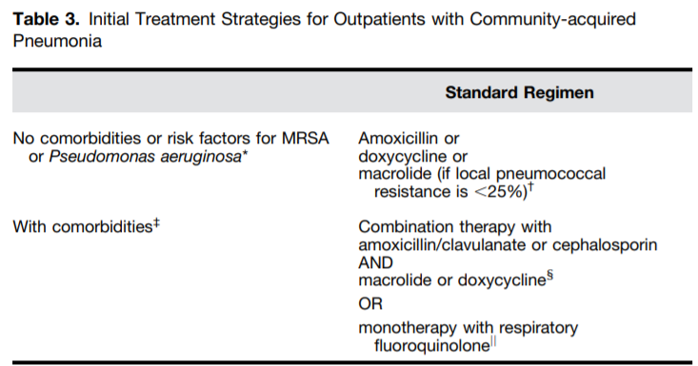
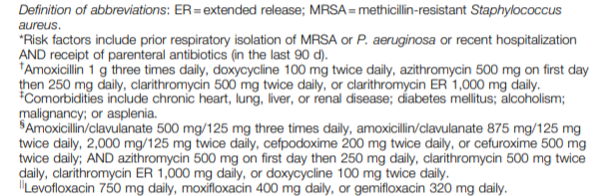
KHUYẾN CÁO CỦA IDSA 2019

Slide 70
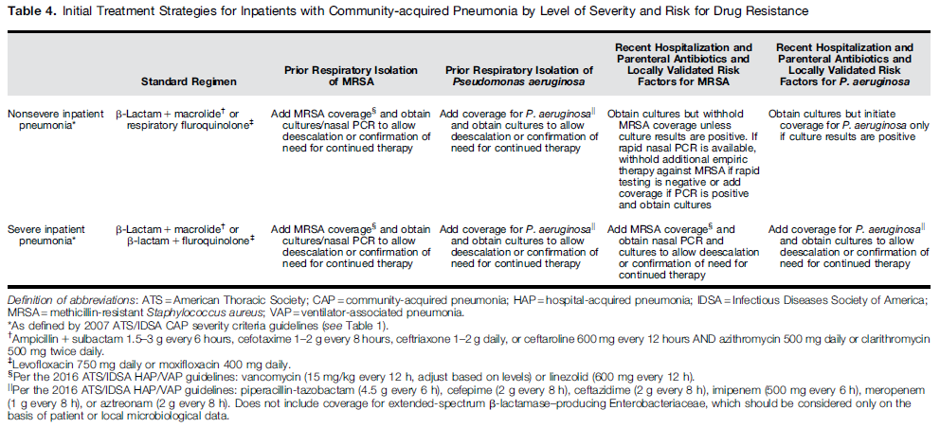
KHUYẾN CÁO CỦA IDSA 2019

Slide 71
Các điểm mới của hướng dẫn idsa 2019

Slide 72
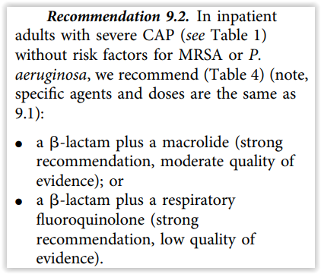
Bệnh nhân nội trú nặng và không có yếu tố nguy cơ nhiễm MRSA và P.aeruginosa

Slide 73
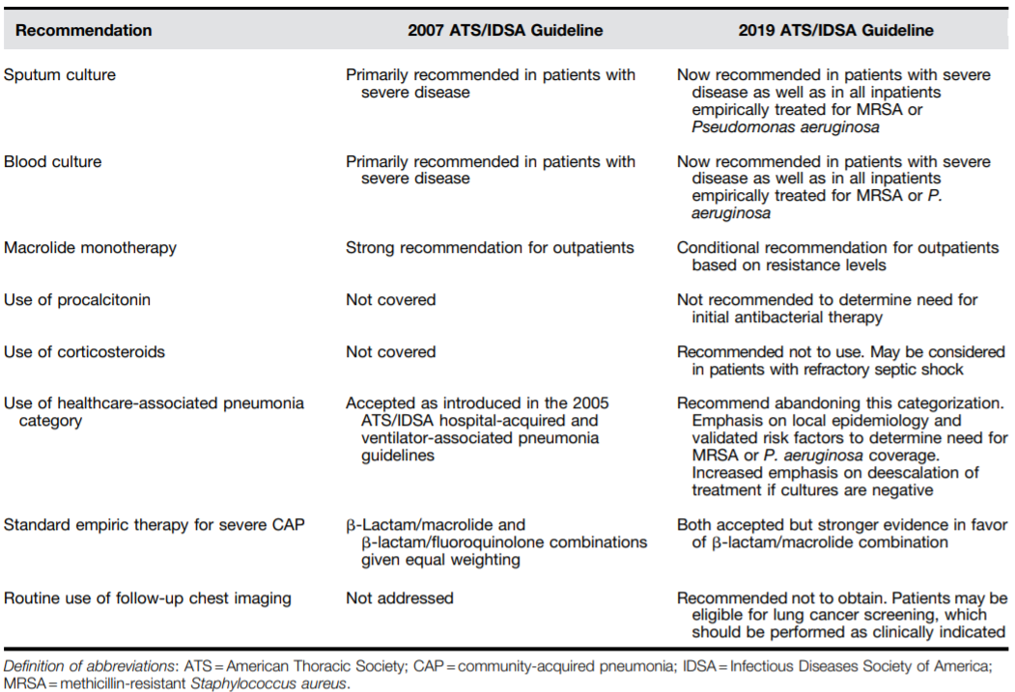

Slide 74
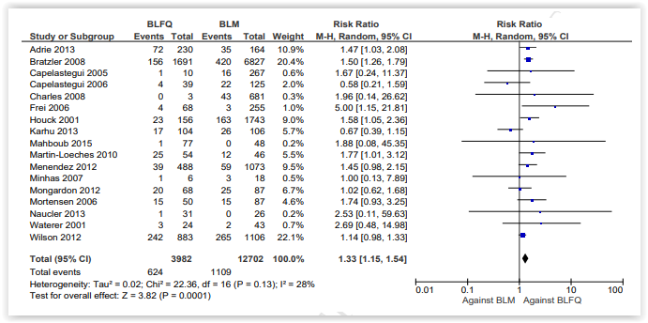
Vardakas KZ, Trigkidis KK, Falagas ME. Fluoroquinolones or macrolides in combination with b-lactams in adult patients hospitalized with community acquired pneumonia: a systematic review and meta-analysis. Clin Microbiol Infect 2017;23:234–241

Slide 75
Khi có yếu tố nguy cơ nhiễm MRSA và P.aeruginosa
Liệu pháp kháng sinh theo kinh nghiệm cho MRSA:
Vancomycin liều 15 mg/kg mỗi 12h, chỉnh liều theo chức năng thận
Linezolid 600mg mỗi 12h
Liệu pháp kháng sinh theo kinh nghiệm cho P.aeruginosa:
Piperacillin-tazobactam: 4.5 g mỗi 6h
Cefepime: 2 g mỗi 8h
Ceftazidime 2 g mỗi 8 h
Aztreonam 2 g mỗi 8 h
Meropenem 1 g mỗi 8 h
Imipenem 500 mg mỗi 6 h
Notes:
Đối tượng có nguy cơ?

Slide 76
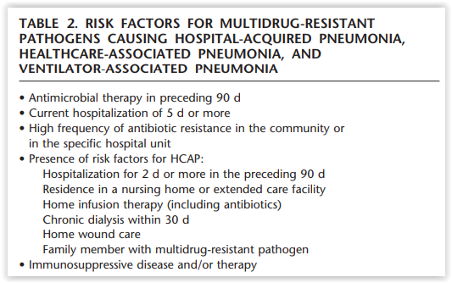
Các yếu tố nguy cơ gây viêm phổi liên quan đến chăm sóc y tế (HCAP)
Không còn được sử dụng
Guidelines for the management of adults with hospital-acquired, ventilator-associated, and healthcare-associated pneumonia. Am J Respir Crit Care Med 2005; 171:388–416.

Slide 77
Khi có yếu tố nguy cơ nhiễm MRSA và P.aeruginosa

Slide 78
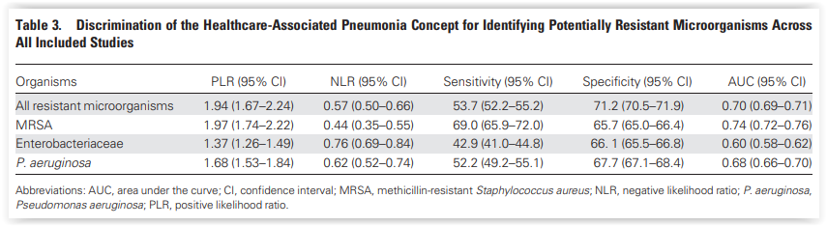
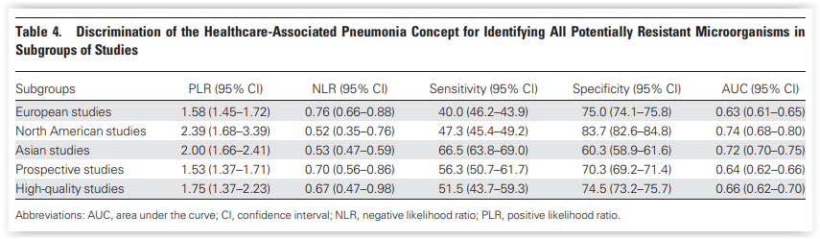
HCAP không phải là yếu tố dự đoán tốt các vi khuẩn đề kháng
Chalmers JD, Rother C, Salih W, Ewig S. Healthcare-associated pneumonia does not accurately identify potentially resistant pathogens: a systematic review and meta-analysis. Clin Infect Dis 2014;58:330–339.

Slide 79
Khuyến cáo hiện tại: Chỉ định kháng sinh kháng MRSA hoặc P.aeruginosa kinh nghiệm dựa trên yếu tố nguy cơ nhiễm theo dịch tễ địa phương
Các yếu tố có tương quan chặt được xác định là: tiền căn nhiễm các vi khuẩn này, đặc biệt từ đường hô hấp; nhập viện gần đây và được chỉ định kháng sinh tĩnh mạch. Tuy nhiên hiện tại chưa có các thang điểm được công nhận trong xác định nguy cơ nhiễm các tác nhân này.
Nếu đang dùng kháng sinh theo kinh nghiệm và kết quả cấy không gợi ý các tác nhân đa kháng (MRSA, P.aeruginosa) + lâm sàng ổn định, có thể xuống thang kháng sinh, trở về điều trị chuẩn sau 48h
Webb BJ, Dascomb K, Stenehjem E, Dean N. Predicting risk of drugresistant organisms in pneumonia: moving beyond the HCAP model. Respir Med 2015;109:1–10.
Aliberti S, Reyes LF, Faverio P, Sotgiu G, Dore S, Rodriguez AH, et al.; GLIMP Investigators. Global initiative for methicillin-resistant Staphylococcus aureus pneumonia (GLIMP): an international, observational cohort study. Lancet Infect Dis 2016;16:1364–1376
Restrepo MI, Babu BL, Reyes LF, Chalmers JD, Soni NJ, Sibila O, et al.; GLIMP. Burden and risk factors for Pseudomonas aeruginosa community-acquired pneumonia: a multinational point prevalence study of hospitalised patients. Eur Respir J 2018;52:1701190.

Slide 80
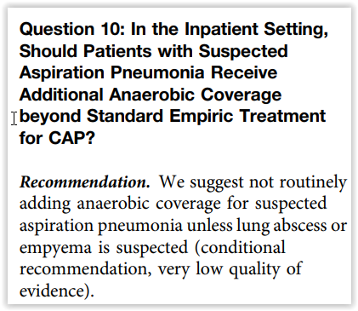
Nghi ngờ viêm phổi do hít
Không chỉ định kháng sinh bao phủ vi khuẩn kị khí thường quy khi nghi ngờ viêm phổi do hít trừ trường hợp có áp xe phổi hoặc tràn mủ màng phổi
Notes:
Các nghiên cứu hiện tại cho thấy tỉ lệ nhiễm vk kị khí không cao
Tăng nguy cơ nhiễm C.difficile, (Clindamycin) và đề kháng kháng sinh
Hiện tại chưa có nghiên cứu đáng tin cậy

Slide 81
Vấn đề sử dụng corticosteroids

Slide 82
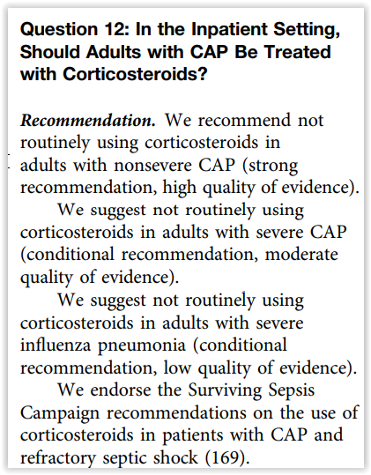
Không khuyến cáo sử dụng thường quy corticosteroid ở bệnh nhân VPCĐ không nặng (khuyến cáo mạnh, chất lượng bằng chứng cao) và VPCĐ nặng (khuyến cáo yếu, chất lượng bằng chứng trung bình)
Không khuyến cáo sử dụng thường quy corticosteroid ở bệnh nhân viêm phổi nặng do influenza (khuyến cáo yếu, chất lượng bằng chứng thấp)
Tán thành với các khuyến cáo của Surviving Sepsis Campaign trong sử dụng corticosteroid ở bệnh nhân VPCĐ có septic shock kháng trị
Notes:
Cơ sở: giảm đáp ứng viêm

Slide 83
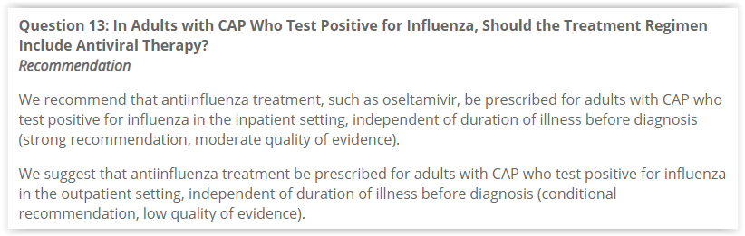
Khi test influenza (+)
Kháng virus: khuyến cáo sử dụng ở bệnh nhân VPCĐ có test influeza (+) điều trị nội trú (khuyến cáo mạnh, bằng chứng trung bình) và ngoại trú (khuyến cáo yếu, bằng chứng thấp)

Slide 84
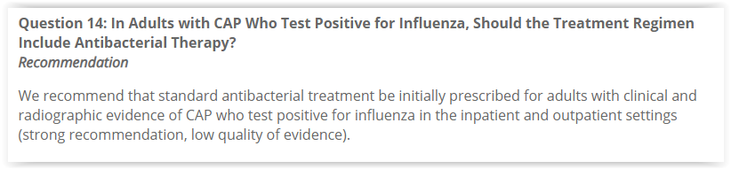
Khi test influenza (+)
Kháng sinh : khuyến cáo sử dụng phác đồ kháng sinh chuẩn ở bệnh nhân VPCĐ có test influeza (+) điều trị nội trú và ngoại trú (khuyến cáo mạnh, bằng chứng thấp)

Slide 85
Bệnh nhân viêm phổi có test influenza (+) có thể đồng nhiễm vi khuẩn, hay gặp nhất là S.aureus, S.pneumoniae, H.influenza, group A Streptococcus. Tỉ lệ tử vong có thể lên đến 10%
Đồng thời, khó loại trừ sự đồng nhiễm vi khuẩn ở bệnh nhân VPCĐ có test influenza (+). Procalcitonin và các biomarker khác không giúp loại trừ hoàn toàn chẩn đoán viêm phổi do vi khuẩn.
Tuy nhiên, ở bệnh nhân viêm phổi có test influenza (+), không có bằng chứng đồng nhiễm vi khuẩn (bao gồm procalcitonin thấp) và lâm sàng cải thiện sớm, có thể cân nhắc ngưng kháng sinh trong vòng 48-72h
Metersky ML, Masterton RG, Lode H, File TM, Jr., Babinchak T. Epidemiology, microbiology, and treatment considerations for bacterial pneumonia complicating influenza. Int J Infect Dis 2012; 16:e321–e331.
Rodrıguez AH, Avil ´es-Jurado FX, D´ıaz E, Schuetz P, Trefler SI, Sol ´eViol ´an J, et al.; SEMICYUC/GETGAG Working Group. Procalcitonin (PCT) levels for ruling-out bacterial coinfection in ICU patients with influenza: a CHAID decision-tree analysis. J Infect 2016;72:143–151.

Slide 86
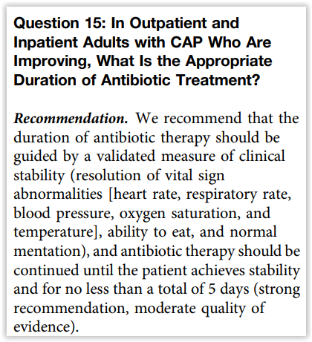
Thời gian sử dụng kháng sinh
Khuyến cáo thời gian sử dụng kháng sinh dựa trên tình trạng ổn định lâm sàng (cải thiện các dấu hiệu sinh tồn [nhịp tim, tần số thở, huyết áp, độ bão hòa oxy, nhiệt độ), khả năng ăn uống, trạng thái ý thức. Liệu pháp kháng sinh nên tiếp tục cho đến khi bệnh nhân ổn định và thời gian điều trị tối thiểu là 5 ngày (khuyến cáo mạnh, chất lượng bằng chứng trung bình)

Slide 87
Thời gian sử dụng kháng sinh
Bệnh nhân thường đạt ổn định lâm sàng sau 48-72h → thời gian điều trị kháng sinh tối thiểu 5 ngày có thể áp dụng cho hầu hết bệnh nhân
Nếu bệnh nhân nghi nhiễm hoặc cấy được MRSA hoặc P.aeruginosa: tối thiểu 7 ngày
Liệu trình kháng sinh dài hơn được khuyến cáo trong các trường hợp:
+ VPCĐ kèm viêm màng nào, viêm nội tâm mạc và các nhiễm trùng sâu khác
+ Nhiễm các tác nhân ít gặp như Burkholderia pseudomallei, lao, nấm
Chỉ nên sử dụng Procalcitonin để định hướng thời gian sử dụng kháng sinh khi thời gian nằm viện của bệnh nhân vượt thời gian nằm viện trung bình (thường khoảng 5-7 ngày)
Nếu bệnh nhân không đạt ổn định lâm sàng sau 5 ngày điều trị thì tăng nguy cơ tử vong và kết cục bất lợi. Cần đánh giá kĩ sự đề kháng của vi khuẩn với điều trị hiện tại và/hoặc các biến chứng của viêm phổi (vd: áp xe phổi, tràn mủ màng phổi), tìm tiêu điểm nhiễm trùng hoặc nguyên nhân gây đáp ứng viêm khác.

Slide 88
Điều trị Viêm Phổi cộng đồng
Đại cương
Chẩn đoán
Điều trị
Điều trị theo kinh nghiệm
Các nguyên tắc điều trị kháng sinh

Slide 89
ĐIỀU TRỊ VIÊM PHỔI theo kinh nghiệm

Slide 90
ĐIỀU TRỊ VPCĐ (TT) Nguyên tắc dùng kháng sinh
Dùng KS đủ liều
Nên dùng KS diệt khuẩn
Sử dụng KS theo PK/PD
Không thay đổi KS trong 72 giờ đầu , trừ LS xấu hơn hay có bằng chứng vi sinh cần thay đổi
Chuyển sang uống : giảm ho , giảm khó thở , hết sốt 2 lần cách 8 giờ và BN uống được
Xuất viện : ổn định LS và KS đã chuyển sang uống được

Slide 91
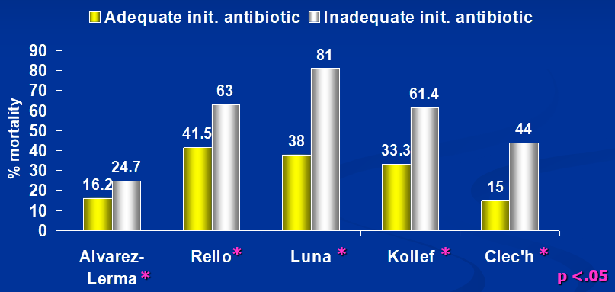
Sự quan trọng của chọn lựa kháng sinh khởi đầu theo kinh nghiệm
(Alvarez-Lerma F. Intensive Care Med 1996;22:387-94) ; (Rello J, Gallego M, Mariscal D, et al. Am J Respir Crit Care Med 1997;156:196-200); (Luna CM, Vujacich P, Niederman MS et al. Chest 1997;111:676-685); (Kollef MH and Ward S. Chest 1998;113:412-20); (Clec’h C, Timsit J-F, De Lassence A et al. Intensive Care Med 2004;30:1327-1333)
Notes:
91

Slide 92
Mục đích điều trị :
Tối đa hiệu quả LS
Diệt hết VK hay giảm tối đa VK tại vị trí nhiễm trùng
Hiệu quả -giá thành
Giảm thiểu chọn lọc kháng thuốc
Giảm mang VK kháng thuốc
Giảm thiểu phát tán VK kháng thuốc
Hạn chế tác động đến dòng VK bình thường
Giảm thiểu chọn lọc dòng VK kháng thuốc

Slide 93
Khởi đầu điều trị kháng sinh
càng sớm càng tốt
NC hồi cứu
14, 069 BN Medicare >65 yrs /3555 BV tại Mỹ
100
1.2
80
60
1.0
Percent of Patients
Adjusted Odds of
30 Day Survival (95% CI)
40
0.8
20
0
0.6
2 h
4 h
6 h
8 h
10 h
2 h
4 h
6 h
8 h
10 h
Time Until Antibiotic Therapy (h)
Hours Within Which Antibiotics Were
Administered
Tỉ lệ tử vong gia tăng theo mỗi giờ trì hoãn
% tử vong giảm rõ nếu KS dùng trong vòng 8 giờ đầu
Meehan, et al.,. JAMA 1997;278:2080-4.

Slide 94
Thời gian điều trị
? ? ? ? ? ?
5 -7 days – bn ngoại trú
7-10 days – bn nội trú, S. pneumoniae
10-14 days – Mycoplasma, Chlamydia, Legionella
14+ days – sử dụng corticoid mạn tính
Am J Respir Crit Care Med 163:1730-54, 2001

Slide 95
TỐI ƯU HÓA HOẠT TÍNH KHÁNG SINH LÀ CHÌA KHÓA ĐỂ KIỂM SOÁT NHIỂM KHUẨN
C_{max}(peak)
Aminoglycosides
Fluoroquinolones
Linezolid
Daptomycin
Tigecycline
Phụ thuộc nồng độ
C_{max} / MIC
CONCENTRATION
Penicillins
Cephalosporins
Carbapenems
Macrolides
Vancomycin
Clindamycin
Phụ thuộc thời gian
AUC / MIC
AUC
MIC
PAE
T＞MIC
C_{min}(trough)
TIME
AUC, area under the concentration-time curve; PAE, post-antibiotic effect. Slide (modified) courtesy of Shannon Holt, PharmD.
Rybak MJ. Am J Med. 2006;119:S37-S44.
Notes:
Phân loại kháng sinh theo hoạt tính diệt khuẩn : kháng sinh phụ thuộc thời gian và kháng sinh phụ thuộc nồng độ

Slide 96
Dược động học KS
T>MIC Penicillins, cephalosporins, aztreonam, monobactams, carbapenems, "macrolides", clindamycin
AUC/MIC fluoroquinolones, azithromycin, tetracyclines, vancomycin, ketolides, Streptogramins
Peak/MIC Aminoglycosides, fluoroquinolones

Slide 97
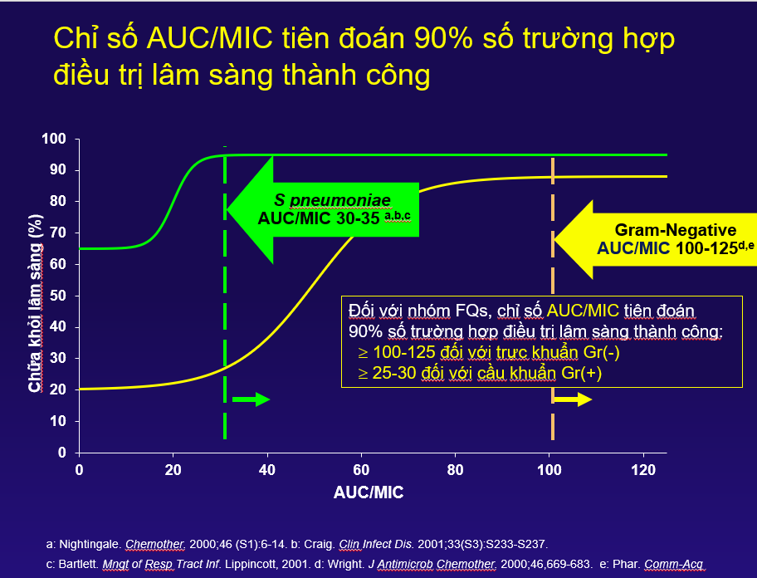

Slide 98
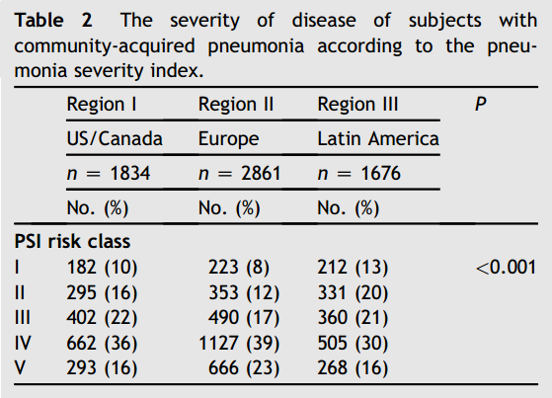
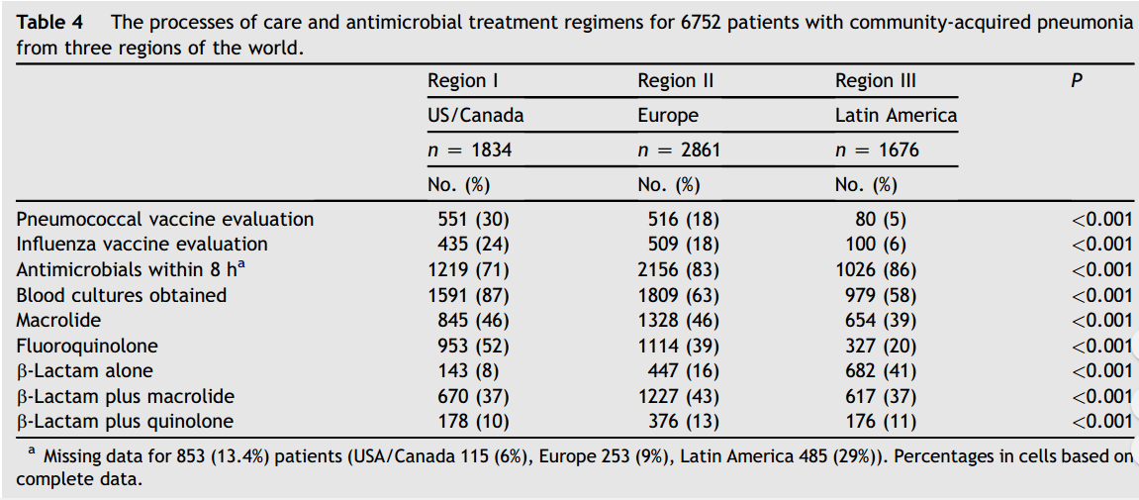
Điều trị vi khuẩn không điển hình giảm Tử vong VPCĐ
Arnold Res Med 2013

Slide 99
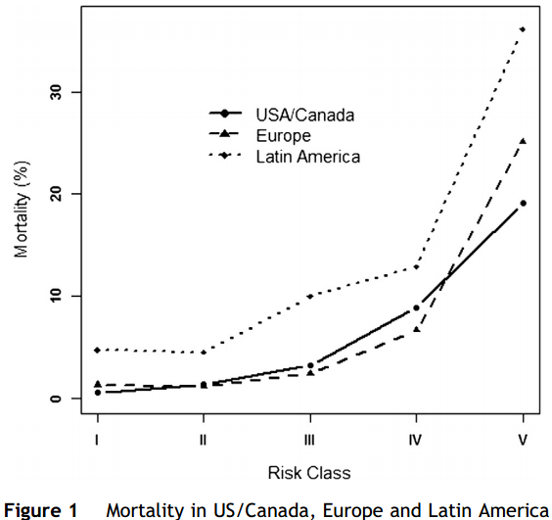
Điều trị vi khuẩn không điển hình giảm Tử vong VPCĐ
Arnold Res Med 2013

Slide 100

KS phối hợp trong CAP nặng
NC tiền cứu đa trung tâm 844 BN nhiễm trùng huyết do S. pneumoniae
% tử vong giảm 23.4% vs. 55.3%, P=0.0015
Baddour LM, et al. Am J Respir Crit Care Med. 2004;170:440-44.

Slide 101
PHỐI HỢP KHÁNG SINH
LỢI
HẠI
Phổ kháng khuẩn rộng hơn (có thể tăng hiệu quả)
Giúp điều trị sớm và hiệu quả (tránh việc trì hoãn phối hợp thêm 1 kháng sinh)
Giảm nguy cơ xuất hiện kháng thuốc
Có thể có tác dụng hiệp đồng
Những tác động có lợi khác ? (kháng viêm, giảm nội độc tố)
Phổ kháng khuẩn rộng có thể tạo VK kháng thuốc (không chỉ ở ký chủ mà còn ở vi sinh vật)
Tăng nguy cơ bội nhiễm
Tăng tương tác thuốc và độc tính
Tăng chi phí điều trị

Slide 102


ĐƠN TRỊ LIỆU HAY PHỐI HỢP KHÁNG SINH
Fernando J. Martinez. Clinical Infectious Diseases 2004
Jesus Caballero et al. Annals of Intensive Care 2011
✓ Đồng nhiễm nhiều loại vi khuẩn
✓ Giảm nguy cơ xuất hiện kháng thuốc
✓ Bao vây atypical pathogens, pseudomonas
✓ Giảm nhanh VK tại chỗ bằng nhiều cơ chế bao
gồm cả cơ chế tăng cường miễn dịch
✓ ????

Slide 103



HIỆU LỰC QUINOLONE HÔ HẤP SO VỚI BETA LACTAM + MACROLIDE
CMAJ 2008;179(12):1269-77
Notes:
Tuy nhiên xét về mặt hiệu quả trong 1 phân tích gộp gồm 23 thử nghiệm lâm sàng ngẫu nhiên có đối chứng so sánh quinolone hô hấp với phối hợp kháng sinh beta lactam và macrolide về 3 phương diện: tỉ lệ tử vong, điều trị thành công và biến cố ngoại ý.
Kết quả cho nhóm quinolone hô hấp cho khuynh hướng tốt hơn về mặt tử vong và thành công điều trị nhưng chưa có ý nghĩa thống kê, trong khi số lượng biến cố ngoại ý lại giảm rõ rệt và có ý nghiã thống kê so với nhóm sử dụng phối hợp kháng sinh beta lactam và macrolide

Slide 104



Cá thể hóa trên cơ địa bệnh đồng mắc

Slide 105
Điều trị KS cho VPCĐ ở Trung quốc
18 043 adults/ 185 hospitals
Phác đồ thường nhất đơn trị với fluoroquinolone (14.8%, 2671/18 043)
Kháng sinh khởi đầu thường nhất (đơn lẻ hoặc phối hợp): levofloxacin (15.7%, 4597/29 278)
Cấy dương 26.9% (4851/18 043).
Tử vong nội trú 2.1% (380/18 043)
Nie Clin Micro Infect 2018

Slide 106
Bệnh án Viêm phổi cộng đồng
TS Bs Lê Thượng Vũ
Giảng Viên BM Nội Đại Học Y Dược TP HCM
Phó Trưởng Khoa Hô Hấp BV Chợ rẫy
Tổng thư ký Hội Hô hấp Tp Hồ Chí Minh

Slide 107
Bệnh án
Hành chánh
NB SC, nam 47 tuổi (1973)
180cm, 86,8kg, BMI 26,8kg/m2
Kỹ sư tin học, người Pháp
Tiền căn
Chưa từng bệnh đồng mắc.
Không thuốc lá
Nhập viện Cấp cứu 17/3/2020
Bệnh sử
Khó thở gắng sức 3 ngày nay
Ho khan ít
Không kèm sốt
Không đau ngực

Slide 108
khám
Quá cân
M 90/phút
NT 22 /phút
HA 135/73 mmHg
To 37,3
SpO2 94%
Không ghi nhận bất thường
Phổi không ran

Slide 109
CTM
HC 5,8T/L
Hb 15.8g/dL
Hct 51%
MCV 88fL
MCH 29.pg
MCHC 32.7g/dL
TC 232 G/L
BC 6.04G/L
Neu 4.68G/L
Eos 0/L
Mono 0.450G/L
Baso 0.1G/L
Lymphocyte 0.820G/L
PT/aPTT bình thường

Slide 110
Xét nghiệm cơ bản
CRP 76mg/L
Urea 7.2mmol/L
Bilirubin TP: 14.8mcmol/L
ASAT 61U/L
ALAT 69U/L
Phosphatase ankaline 44u/L
GGT 57U/L
LDH 585U/L
Lipase 62U/L
Troponin T hs 8.1 ng/L
Nt-proBNP 187 ng/L
D-dimer 1685 ng/mcl
ECG bình thường

Slide 111

Tóm tắt bệnh án
Nam 47 tuổi, BMI > 25
Khó thở gắng sức cấp + ho khan N4
SpO2 94 → 92% Oxy canula 2l/p
CRP tăng
Lympho giảm
Ddimer tăng
Men tăng ALT, AST, LDH
7730 ca nhiễm COVID ngày 17/3

Slide 112
Vấn đề
Suy hô hấp cấp giảm oxy nhưng khám phổi bình thường
D-dimer tăng
Biểu hiện nhiễm trùng không rõ + CRP tăng, lympho giảm
Yếu tố dịch tễ COVID không rõ, nhưng khả năng cao do nghi COVID lan cộng đồng

Slide 113




Ct scan ngực cửa sổ nhu mô phổi
CT scan ngực loại thuyên tắc phổi → Không thuyên tắc huyết khối / CT cản quang

Slide 114

Diễn tiến 18/3
Trong 12 giờ đầu nhập viện, khó thở nhanh nông → SpO₂ giảm:
92% với oxy canula 2l/phút
81% với oxy canula 5l/phút
Kết quả Phết mũi họng tìm cúm A, B âm
Chuyển khu cách ly/bệnh nặng

Slide 115

Diễn tiến
Lovenox 40mg SC
Cefotaxime + Rovamycine
→ LS cải thiện
Giảm dần Oxy còn 1,5 lít/phút
Xuất viện sau 13 ngày

Slide 116
Kết luận
Viêm phổi cộng đồng phổ biến, tử vong cao
Chẩn đoán cần sớm dựa lâm sàng
Phân loại độ nặng giúp điều trị kinh nghiệm
Phối hợp KS cho VPCĐ nhập viện/nặng
Hiệu chỉnh theo phổ VK đề kháng kháng sinh địa phương

Slide 117
Liều lượng KS thường dùng để điều trị viêm phổi
PNC G :
Viêm phổi : 1-3 triệu đv x 3-4 lần/ngàyTM
Áp xe phổi : 3 -5 triệu đv x 4 lần /ngày TM
Amox/clav.acid 1g x 3 / ng TM
Ceftriaxone :1-2g TM 1 lần/ng
Ceftazidime : 1g x 3-4 lần/ng , 2g x 2 lần/ng TM
Cefotaxime : 1g x 3-4 lần/ng TM

Slide 118
Liều lượng KS thường dùng để điều trị viêm phổi
Cefoperazone/sulbactam : 1-4g x 2 lần/ngày TM
Cefepim :1g x 2-3 lần/ngày TM
Ertapenem : 1g / 100ml NaCl 0,9% x 1 lần/ngày TTM
Ticarcilline/clav.acid 3,2 g: 1 lọ / 100 ml NaCl 0,9% x 3 lần/ngày TTM.
Piperacilline /Tazobactam 4,5 g : 1 lọ / 100 ml NaCl 0,9% x 4 lần/ngày TTM.
Imipenem 0,5g : 1 lọ / 100 ml NaCl 0,9% x 4 lần/ngày TTM ; hay 1g x 3 / ng
Meropenem 1g x 3 / ng

Slide 119
Liều lượng KS thường dùng để điều trị viêm phổi
Quinolone:
Ciprofloxacine 0,2g : 2 lọ x 3 TTM / ng
Levofloxacine 0,75g /100 ml 1 lọ /ng TTM ; 500 mg x 2 / ngày TTM
Moxifloxacine 0,4g : 1 lọ/ng TTM
Azitromycine 0,5 g : 1-2 lọ TTM / ng

Slide 120
Liều lượng KS thường dùng để điều trị viêm phổi
Tụ cầu kháng methicillin : ( MRSA )
Vancomycine 1g/ 100 ml NaCl0,9% x 2 lần/ngày TTM (MRSA)
Lizolide 600 mg x 2 TTM hay 1v x 2 / ng
Teicoplanin 800 mg / ng x 2-3 ngày → 400 mg/ng
Tụ cầu nhậy methicillin ( MSSA)
Clindamycine 600mg : 1 lọ/ 100 ml NaCl0,9% x 4 lần /ng TTM (MSSA)
Oxacilline 0,5g 4 lọ x 4 lần TM / ng

